Slide 1

CGU交流学习之所得
胡扬
¹武汉大学地球空间科学与技术学院, 武汉
2025年11月12日

Slide 2
目录
1. Ambient Noise Interferometry
2. other things
3. 要石会议

Slide 3
1. ANI
Four questions from time-varying monitoring
Q1：对噪声源异质分布的处理
关键词：CC beamforming；微震定位；3分量极化分析；crosstalk-交叉互相关；主动产生噪声的便捷仪器；互相关全波形的源+介质同时反演

Slide 4
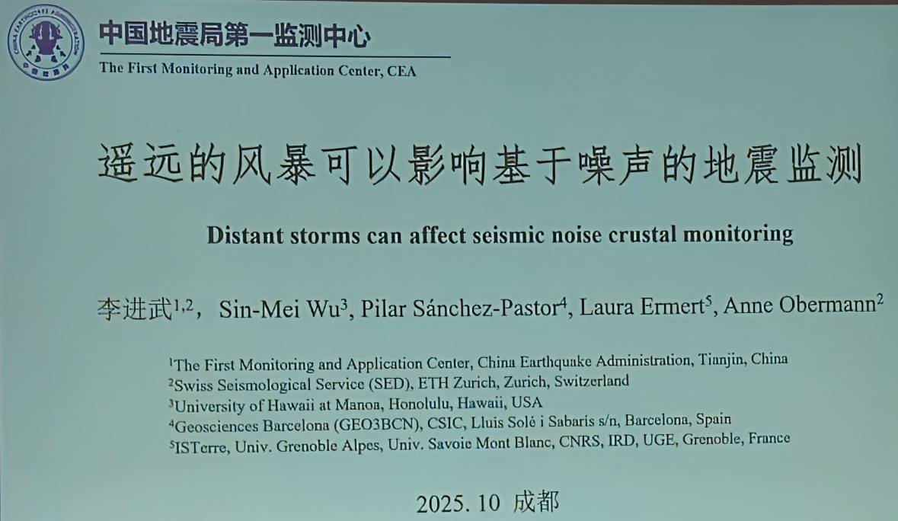
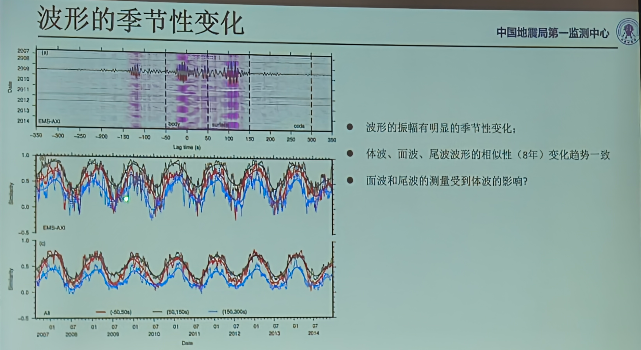
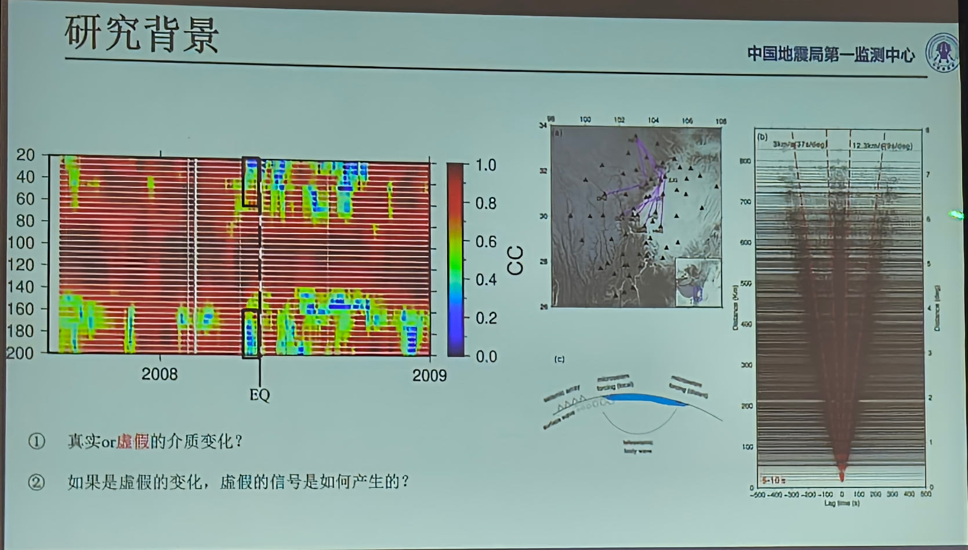
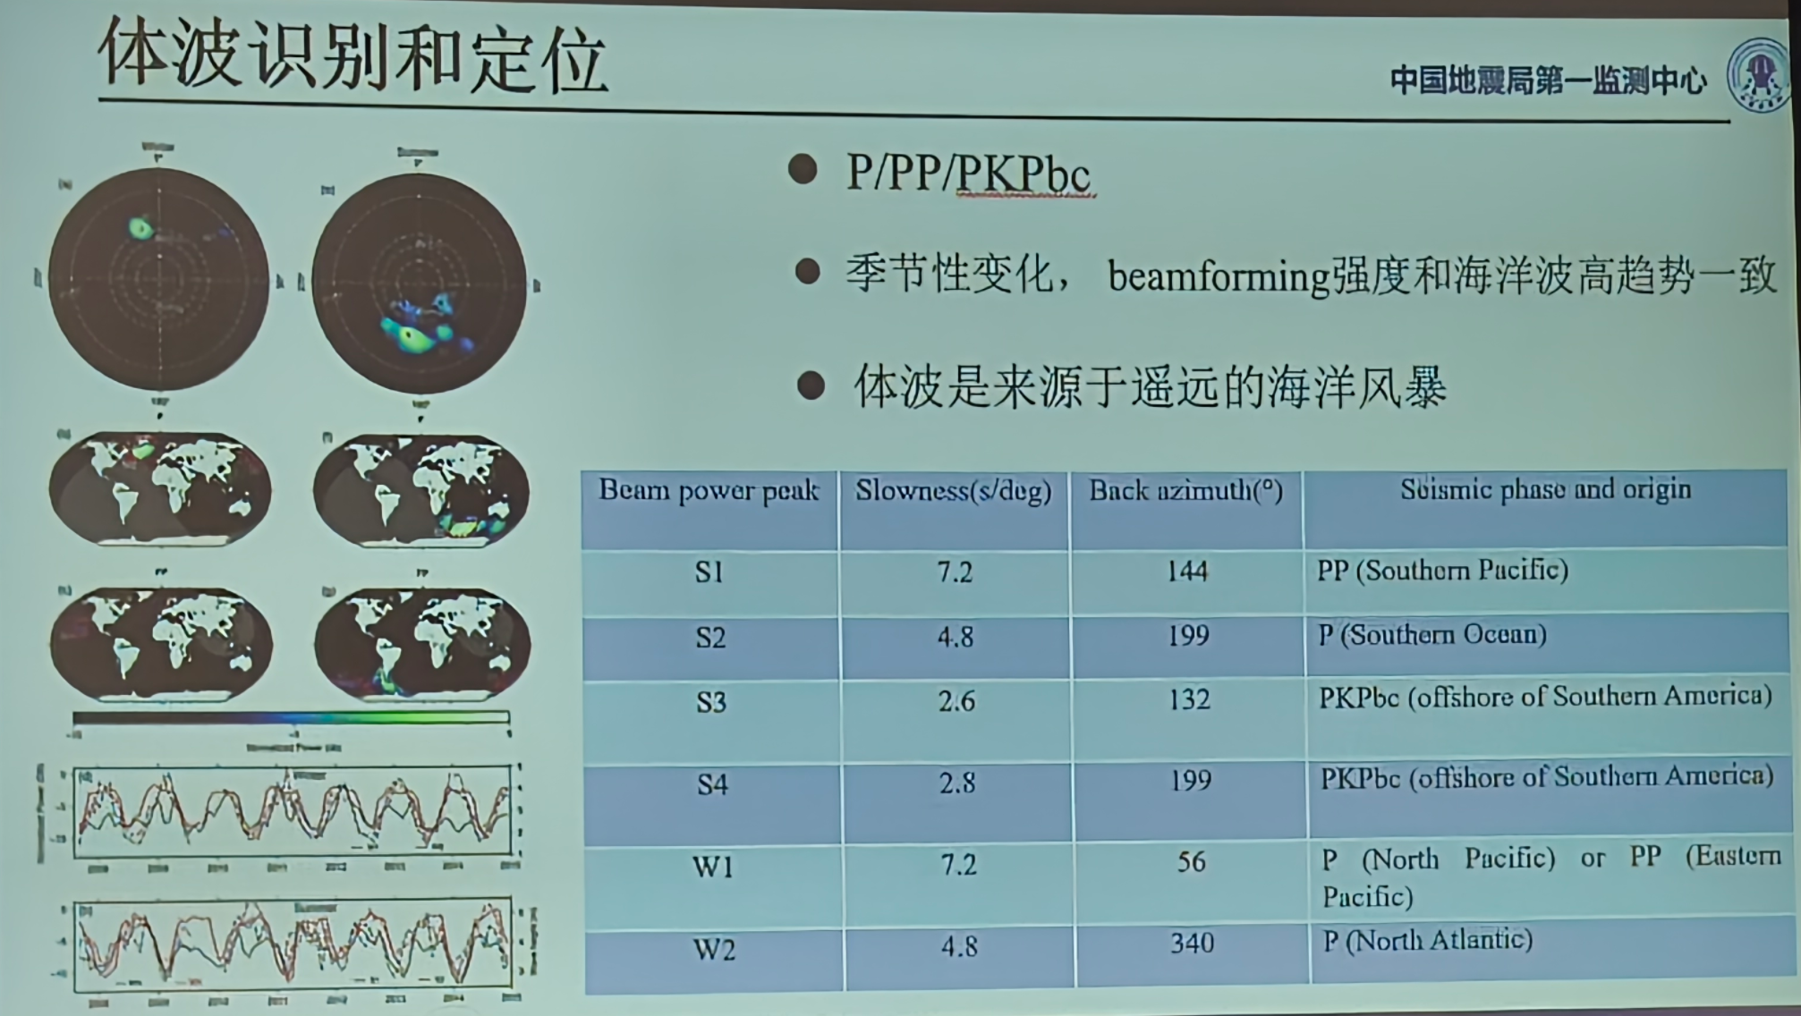
1. ANI

Slide 5
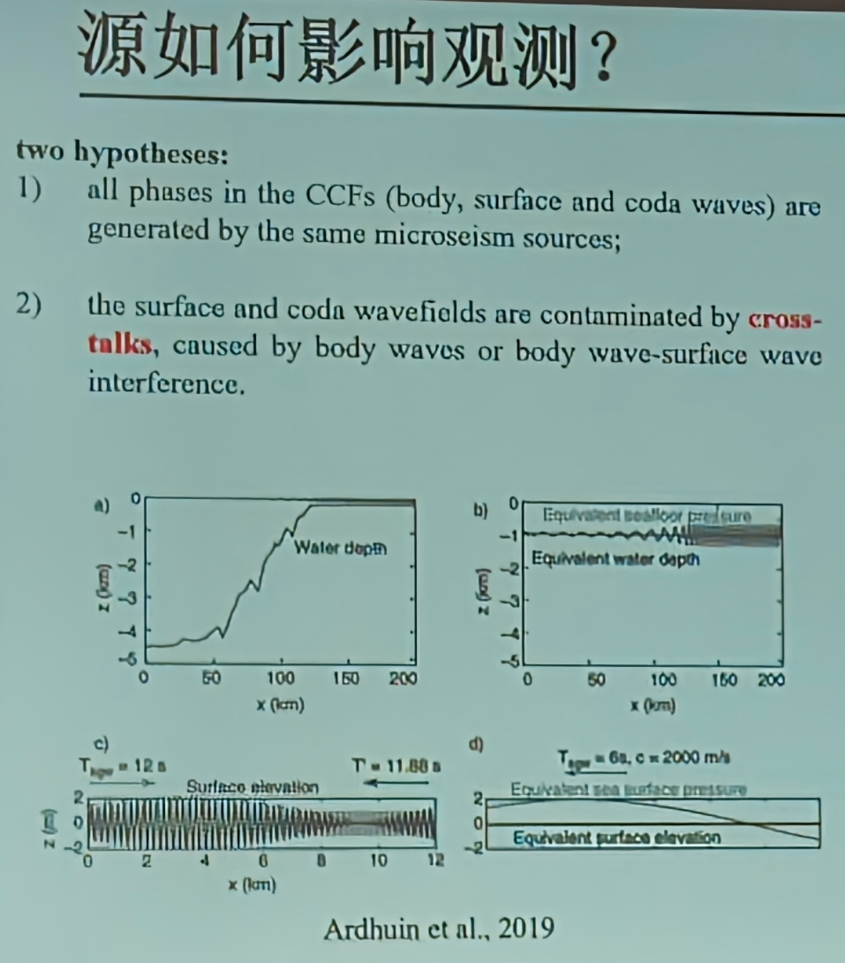
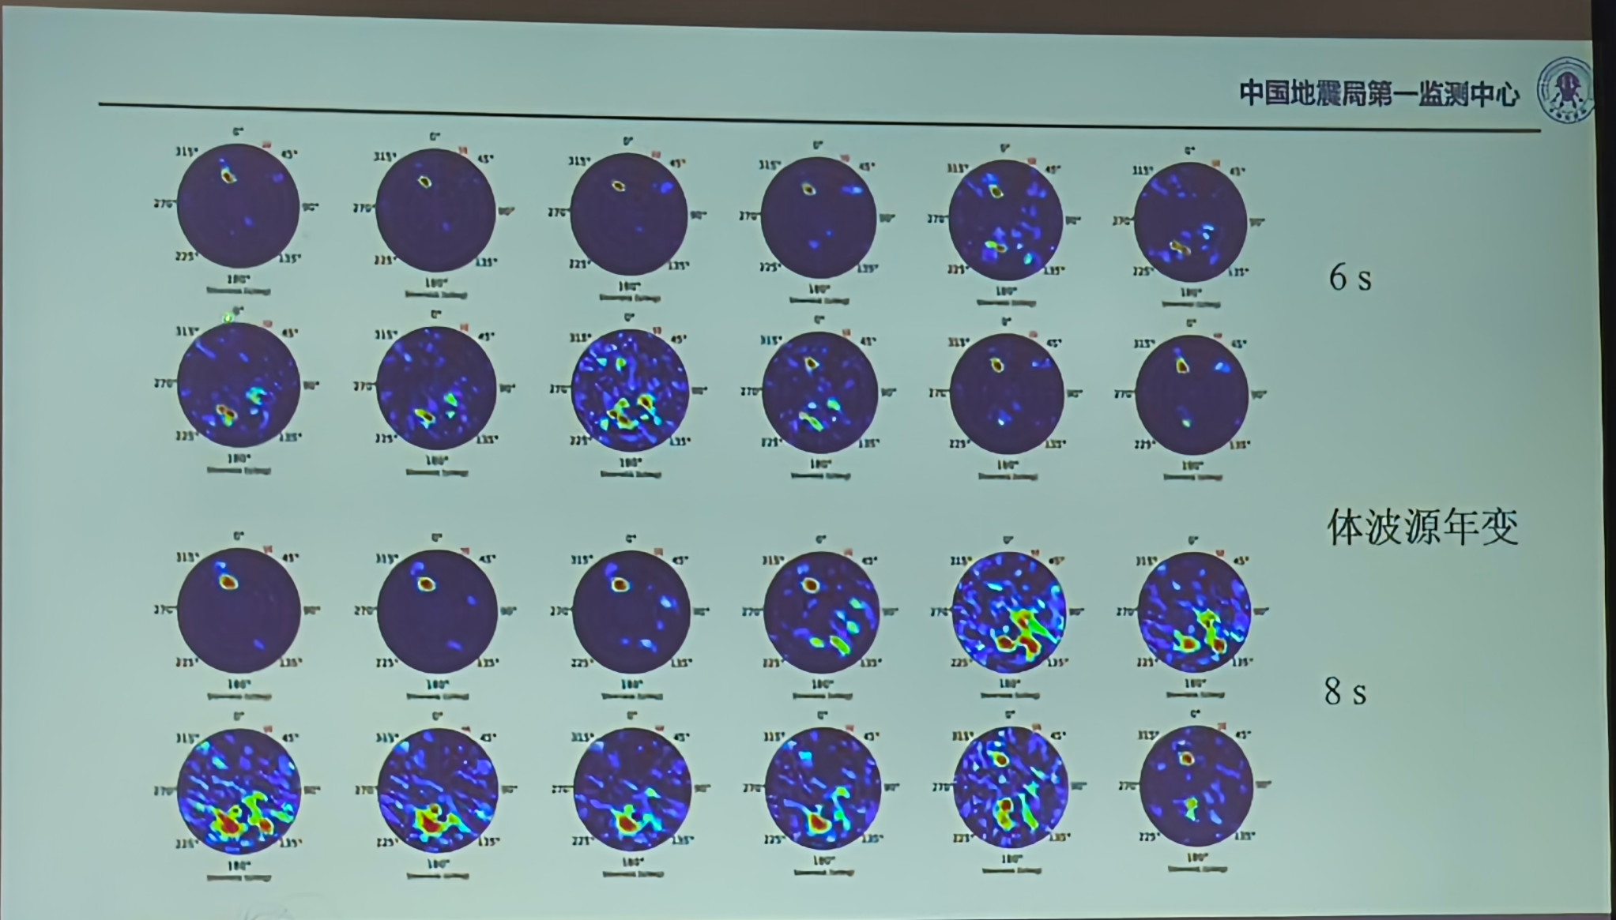
1. ANI

Slide 6
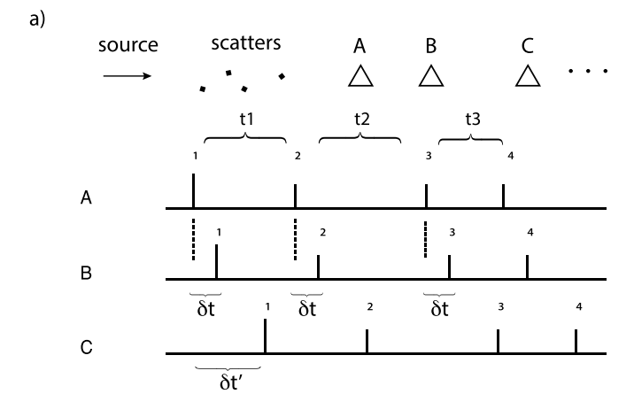
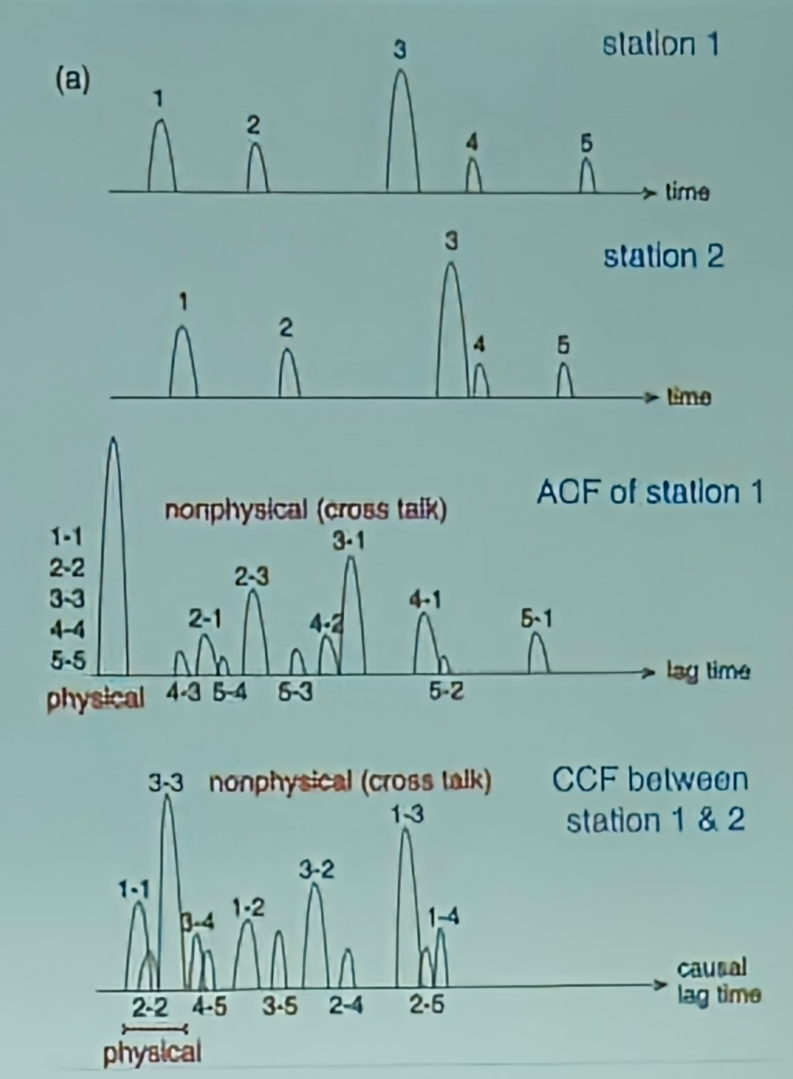
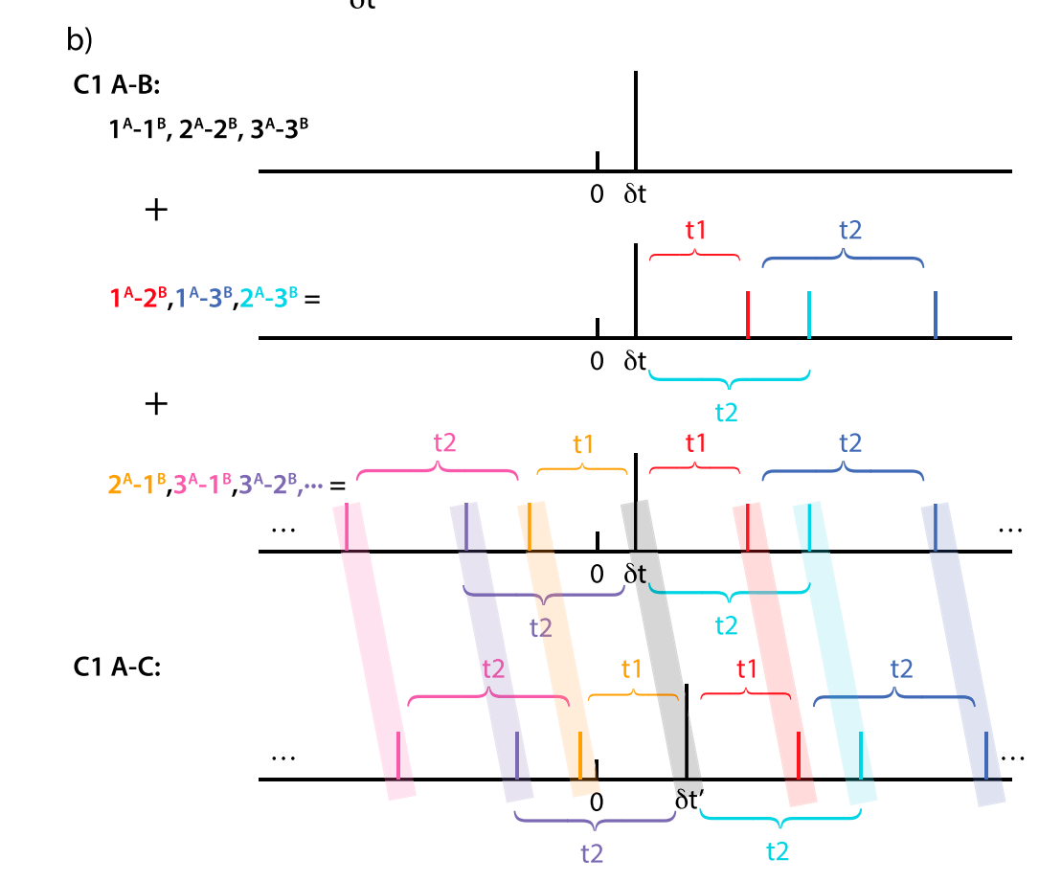
1. ANI
Sheng et al. 2018 JGR

Slide 7
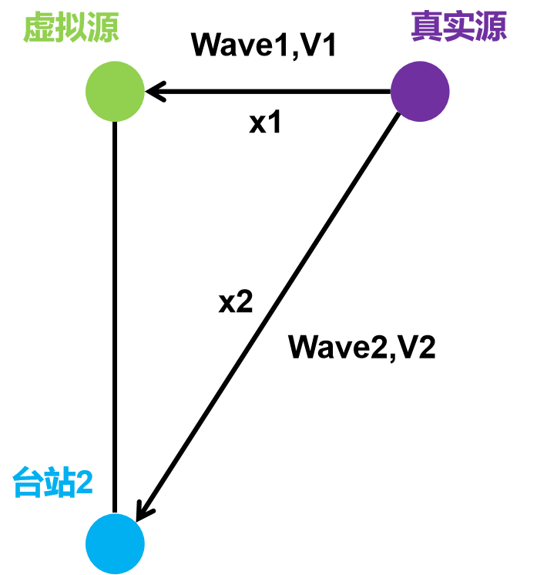
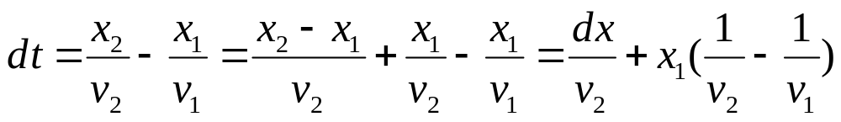
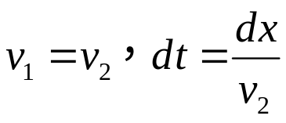
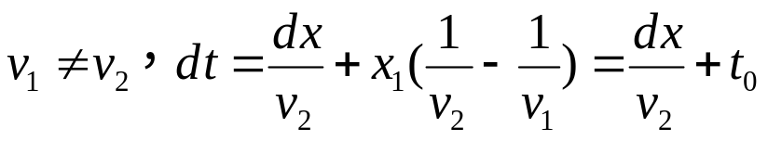


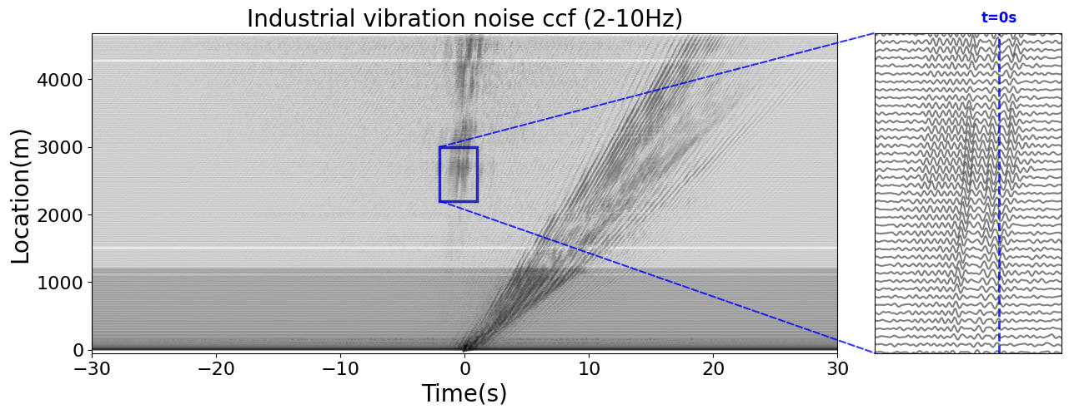
guidedp-surface震相
直线项
截距项t0
1.当两台站接收相同的震相时 为一条过原点的直线
2.当两台站接收不同震相时
对于guidedp-surface震相 故
From 蔡凯昕

Slide 8
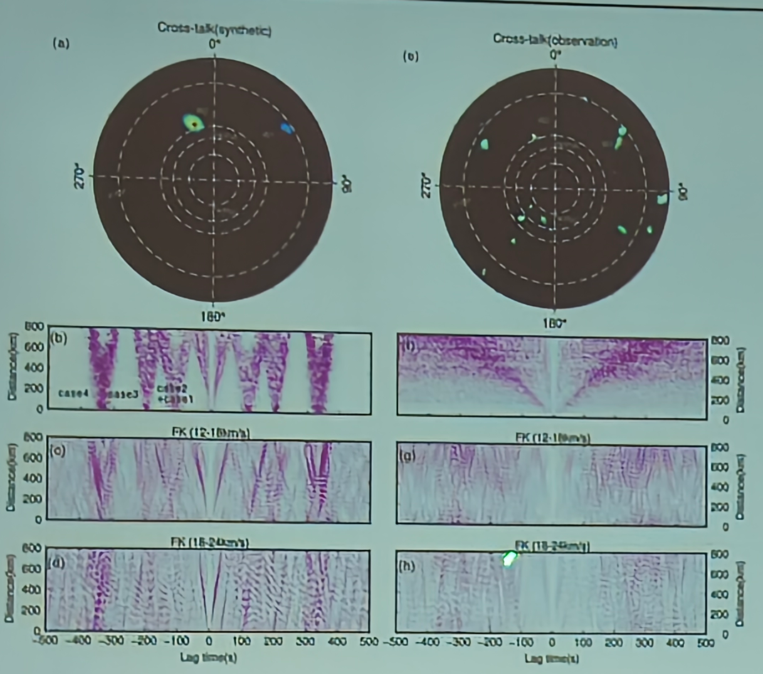
1. ANI
FK滤波，压制面波，突出体波
V-shape high-velocity moveouts
真实观测和合成数据，在尾波窗口都能看到体波能量
二者之问的体波能量有一定相似性，但不是完全匹配
差异可能是由于区域速度模型、信噪比、地形的影响
总结：
遥远的风暴产生的远震体波能出现在噪声互相关函数中；
体波显示出强烈的季节性变化并且能反应海洋活动；
风暴产生的体波会导致cross-talk,并且会影响基于噪声干涉的地震监测；

Slide 9
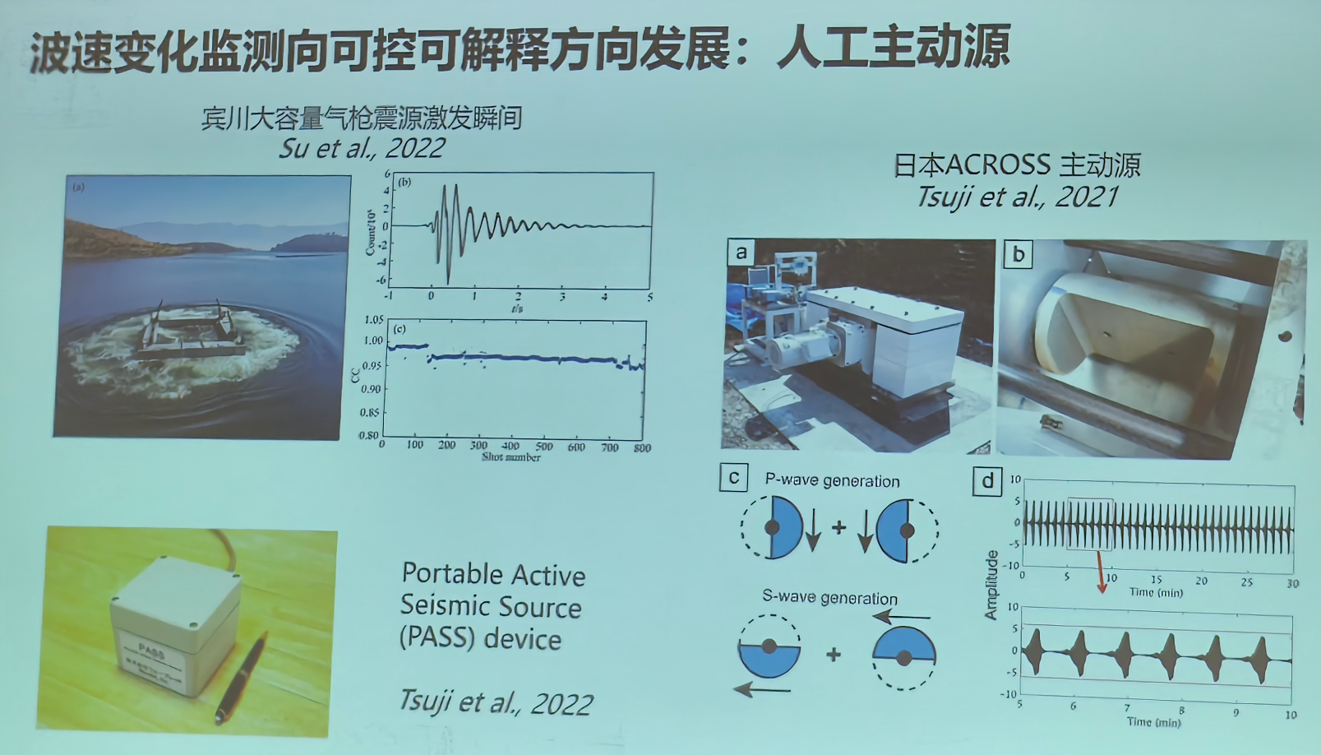
1. ANI

Slide 10
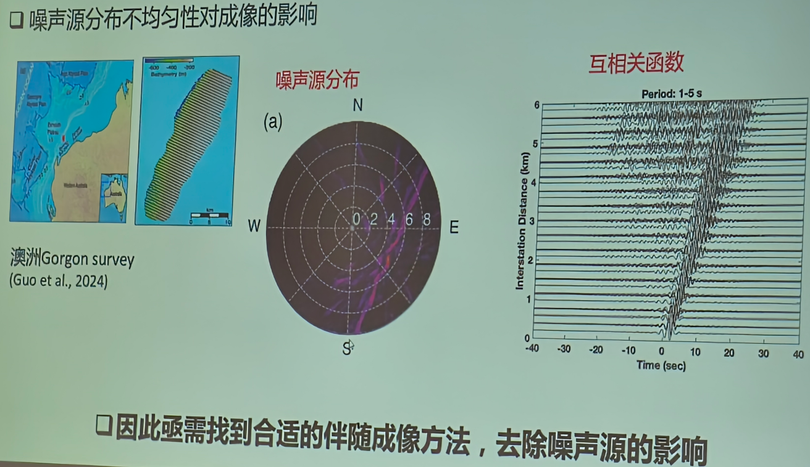
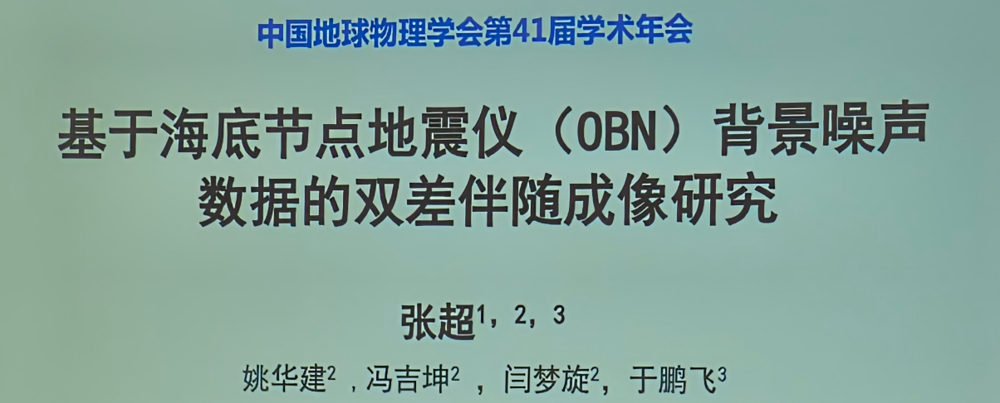
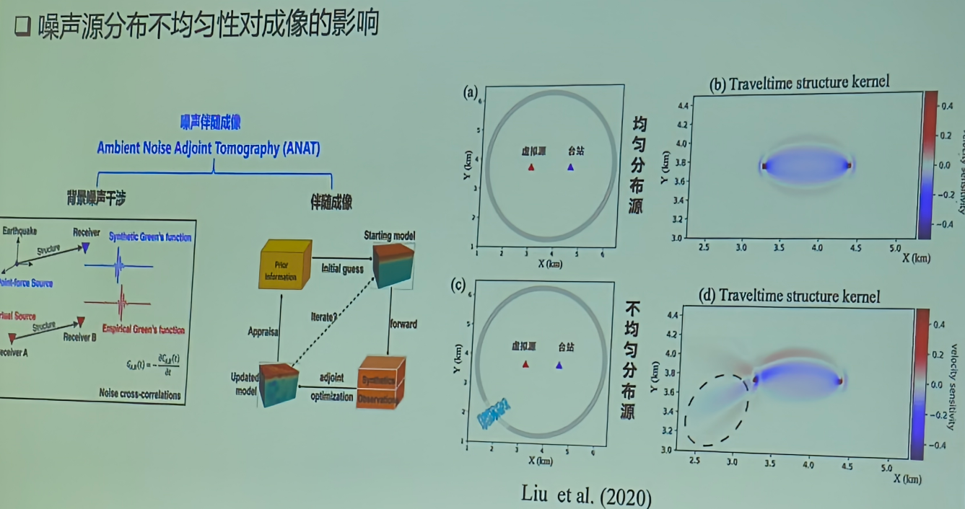
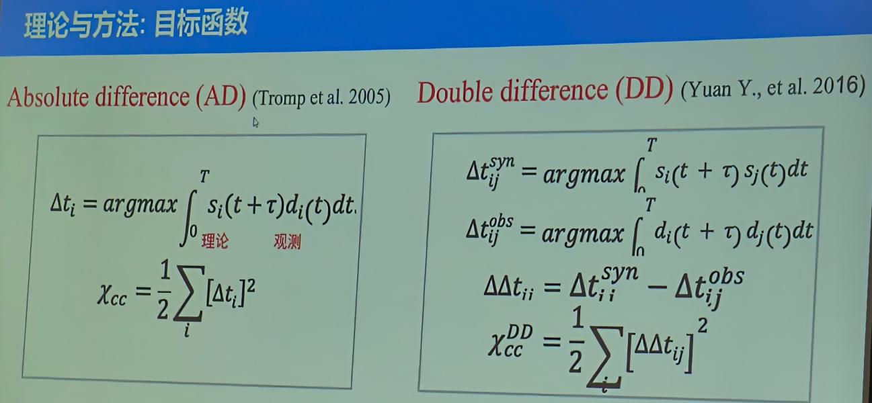
1. ANI

Slide 11
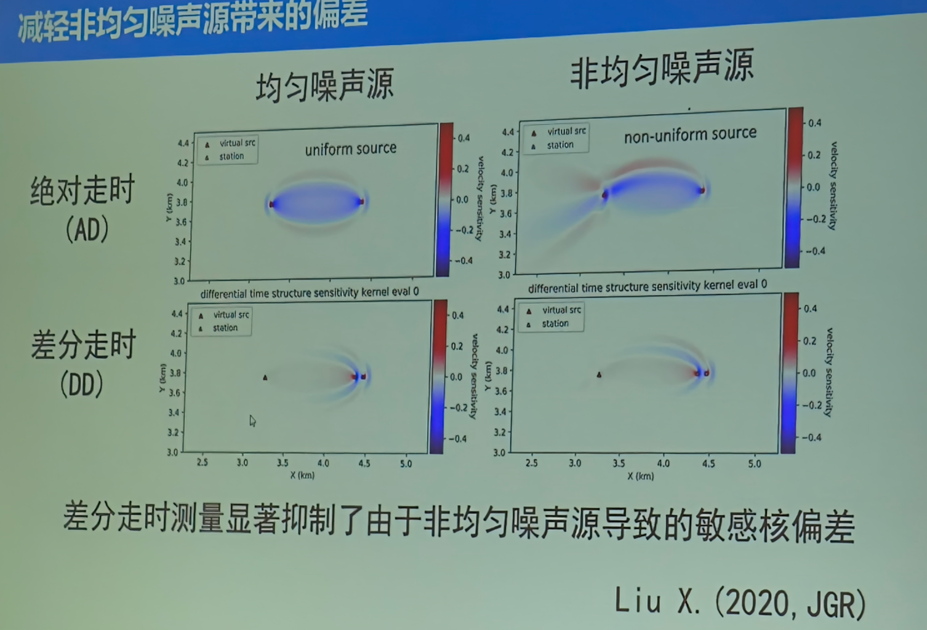
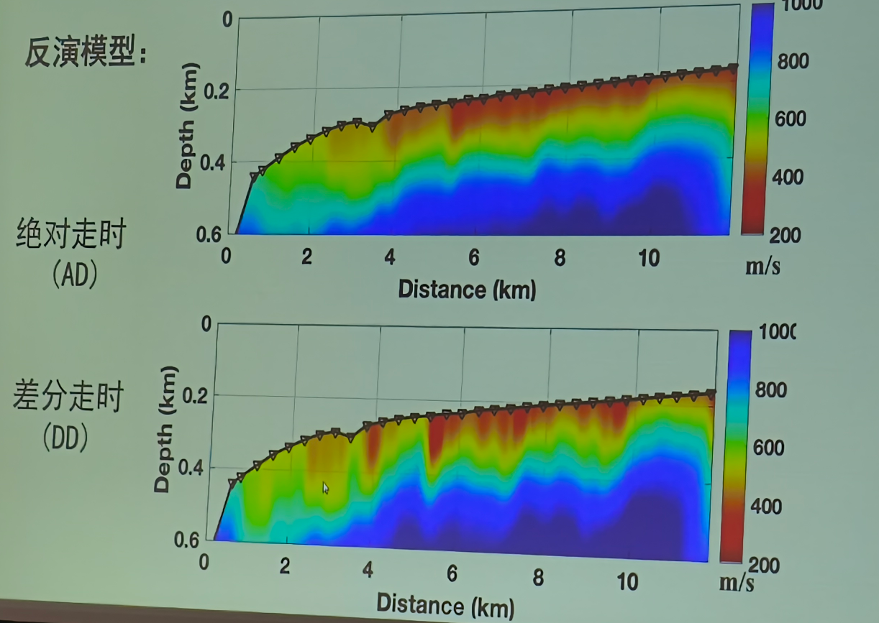
1. ANI

Slide 12
1. ANI
Q2：Correlation 波形再探
EGF vs CCF
关键词：crosstalk-交叉互相关；多次反射；多次散射；自相关receiver-source互易性

Slide 13
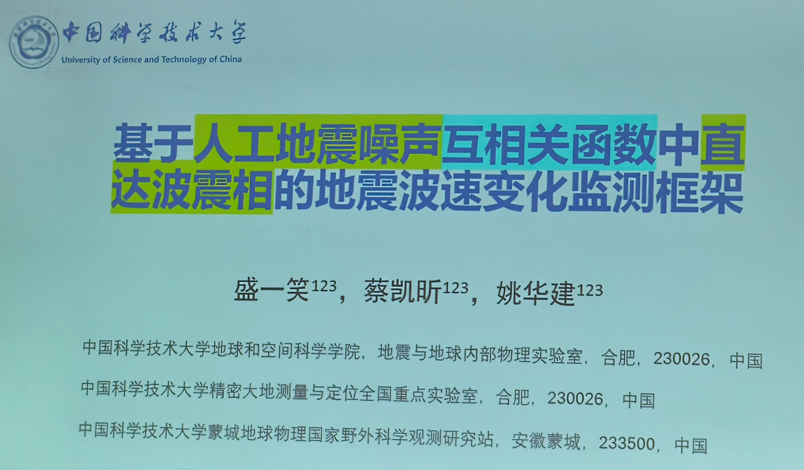
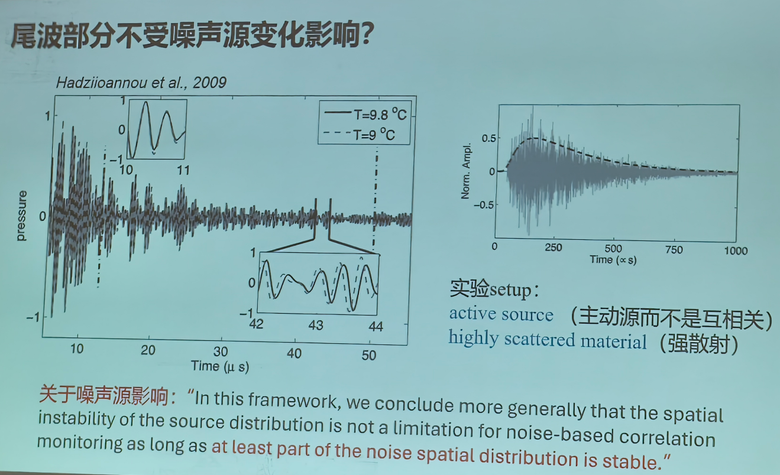
1. ANI

Slide 14
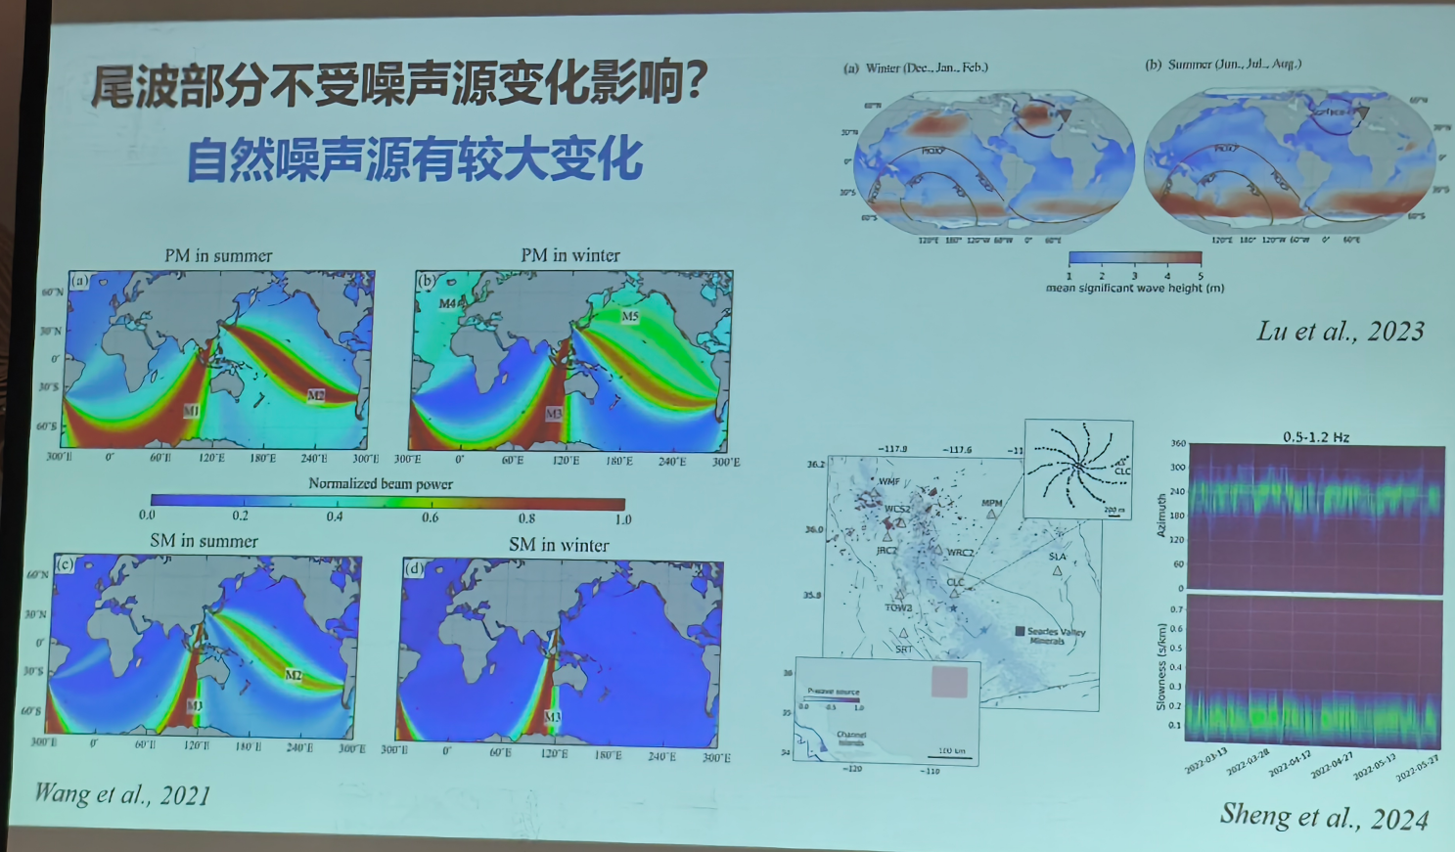
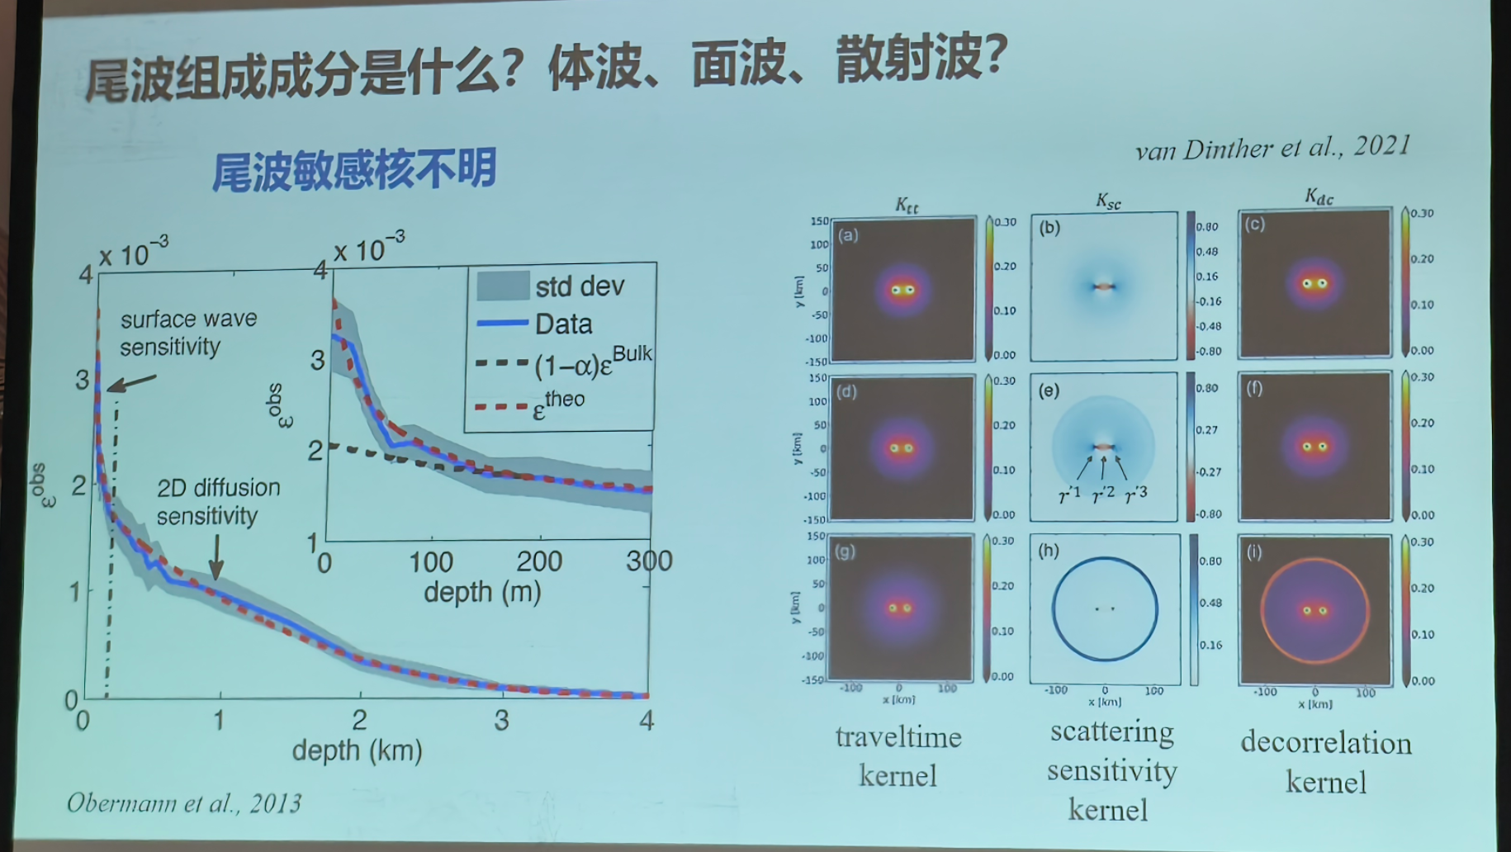
1. ANI
波速变化监测的尾波干涉法的一些潜在问题：
尾波是散射波？
尾波部分不受噪声源变化影响？
尾波组成成分是什么？体波、面波、散射波？
时变观测解释性弱：相关性VS.因果性

Slide 15
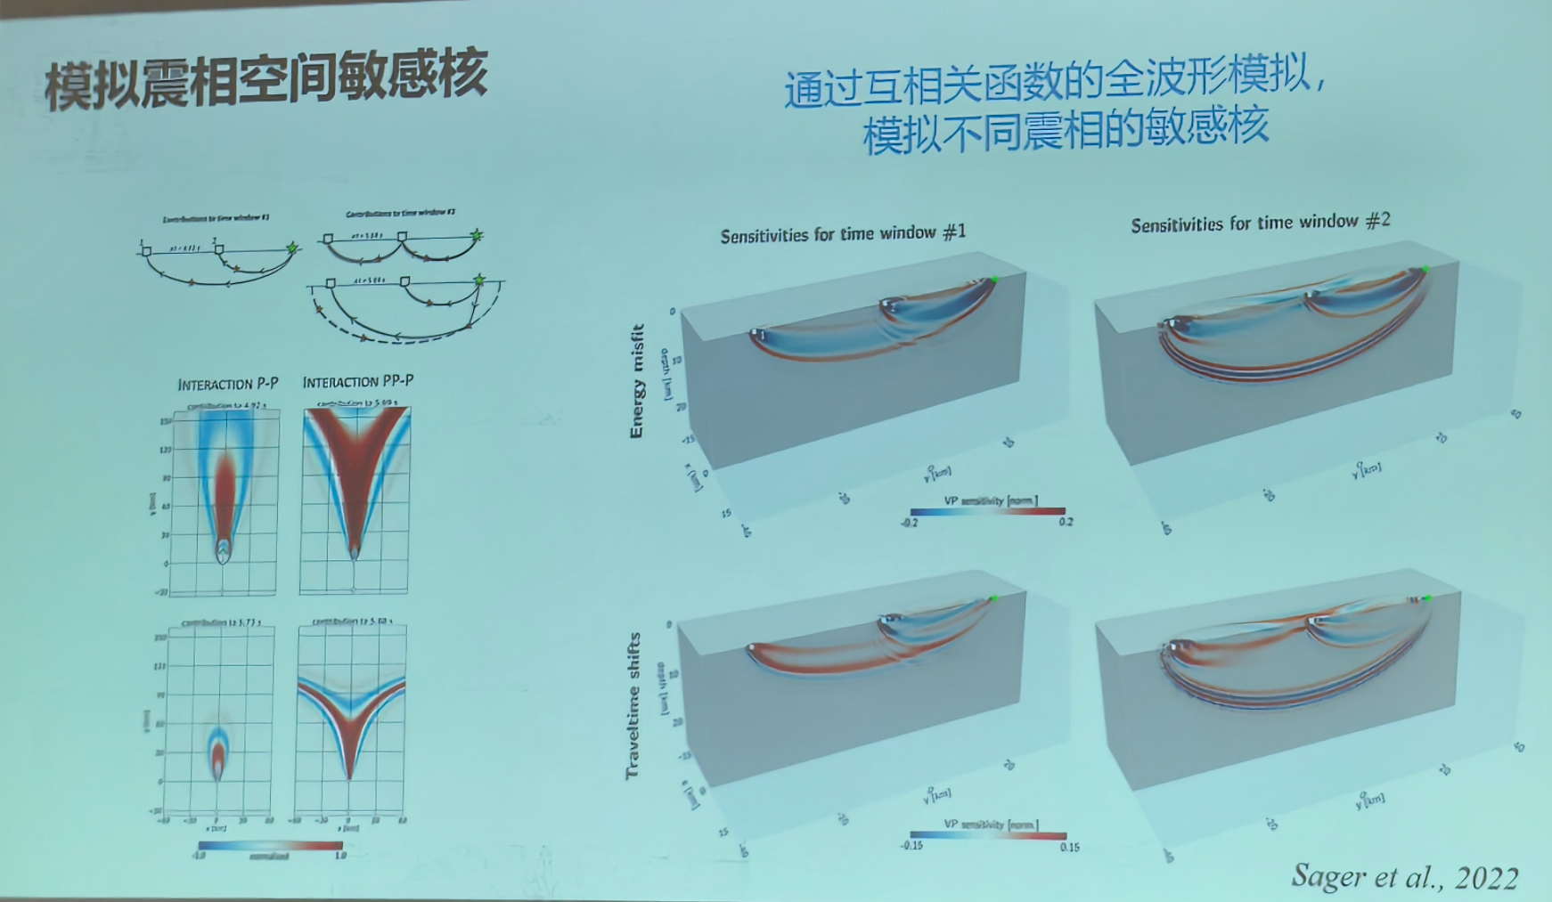
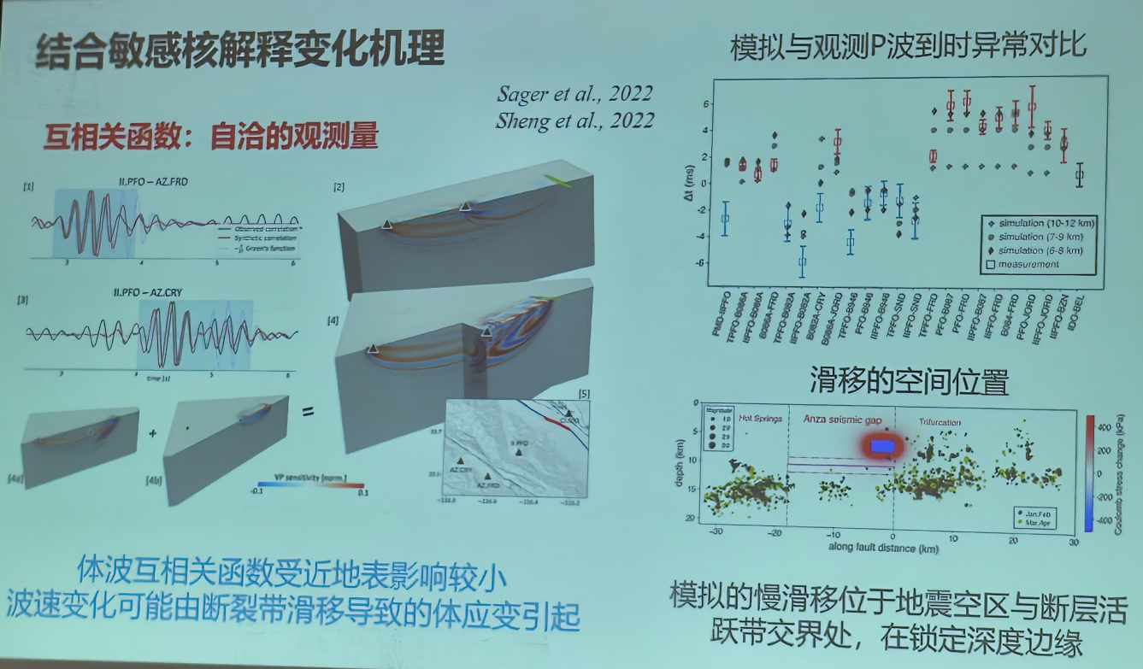
1. ANI
互相关函数：视作独立于EGF的观测量

Slide 16
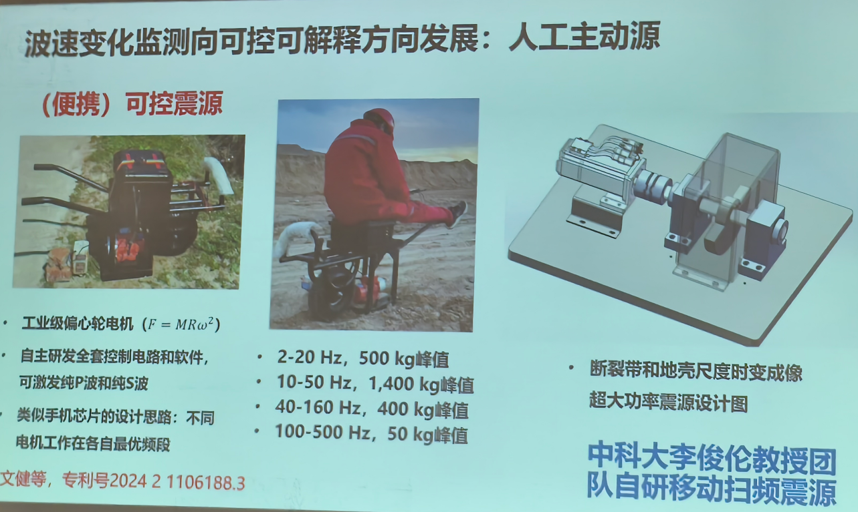
1. ANI
人工噪声源监测速度变化的框架：
1.识别信号源
2.分析信号源的时频特征和空间分布
3.识别互相关波场构成
4.模拟震相空间敏感核
5.监测波速变化
6.结合敏感核解释变化机理

Slide 17
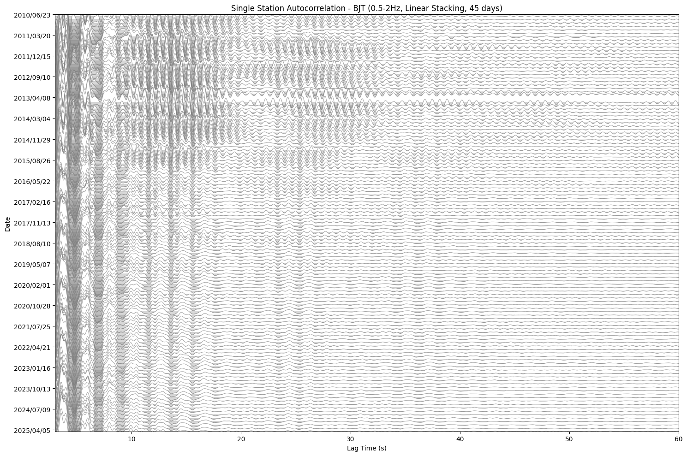
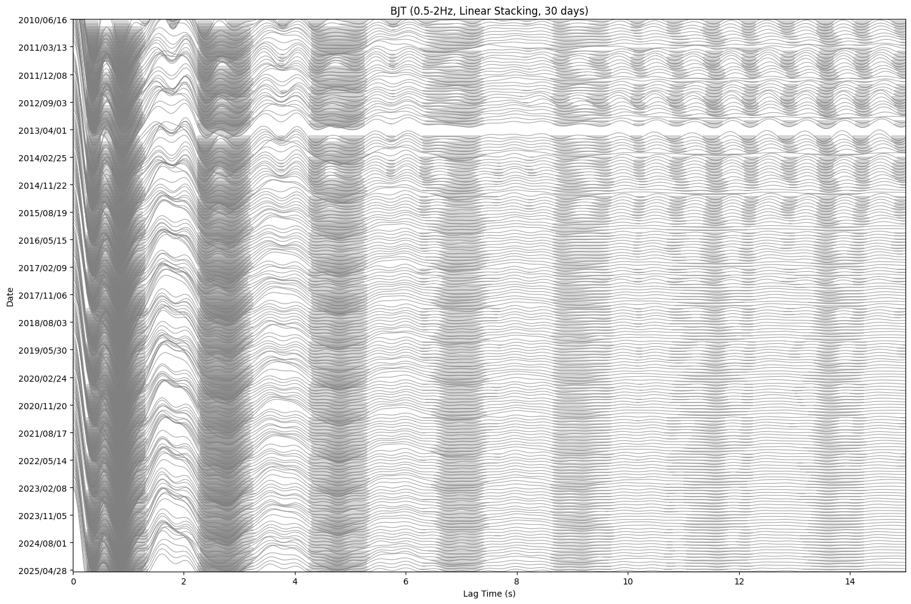
1. ANI
对于自相关：
多次界面反射
多次散射
交叉互相关震相
—— 导致不同lagtime处信号的时变所响应的空间位置很可能不一样，且包含的信息相比互相关更加复杂

Slide 18
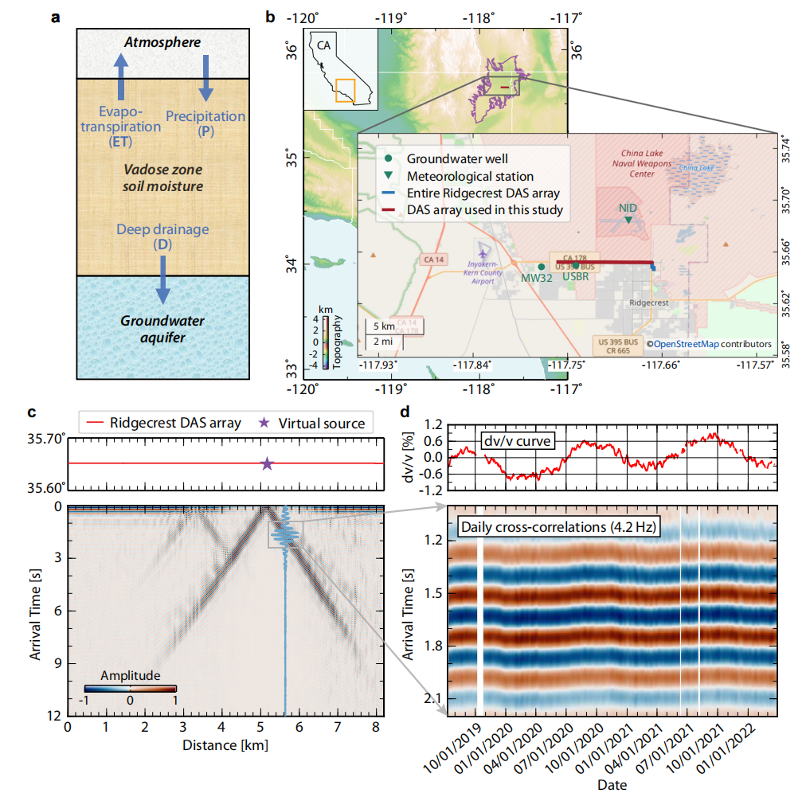
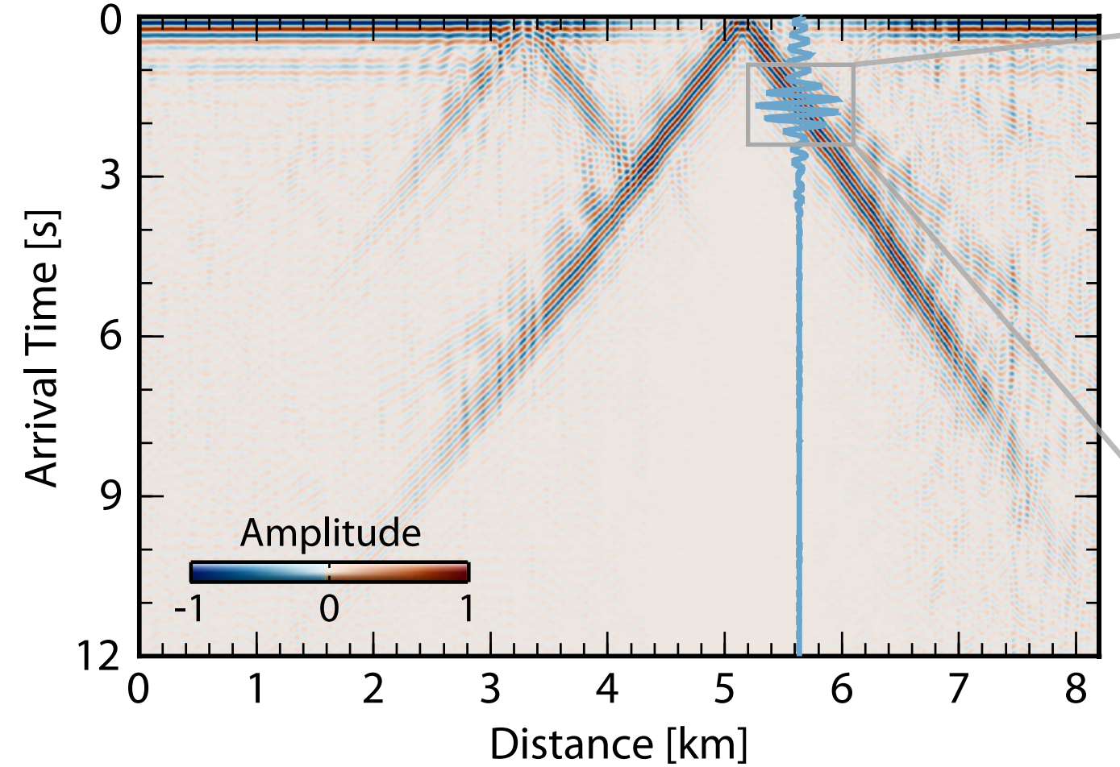
1. ANI
Shen et al. 2024 NC
为什么会出现这个震相？
B
A

Slide 19
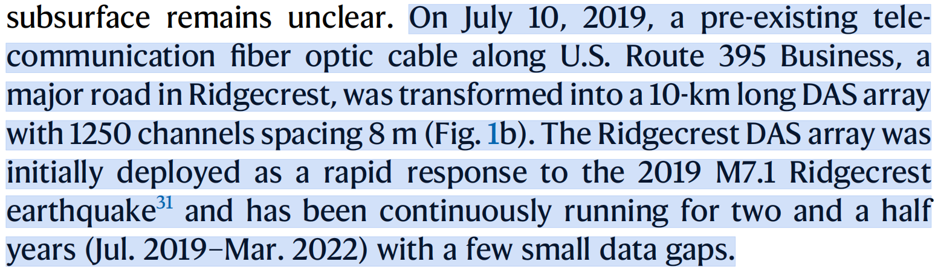
1. ANI
B
A
Shen et al. 2024 NC
强假设A、B处的源同时激发：
A :
(raw data)
B :
cross talk:
①不同震相
②不同激发时间
互相关
= *
B -> A :
0
A -> B :
0
DAS光纤电缆沿着一条美国395号商业公路铺设

Slide 20
1. ANI
B
A
Shen et al. 2024 NC
A :
Δx/v
(raw data)
(B-Δx ):
cross talk:
互相关
= *
A -> (B-Δx ) :
Δx/v
0
dt+Δx/v
DAS光纤电缆沿着一条美国395号商业公路铺设

Slide 21
1. ANI
B
A
Shen et al. 2024 NC
A :
Δx/v
(raw data)
(B+Δx ):
cross talk:
互相关
= *
Δx/v
A -> (B+Δx ) :
0
dt-Δx/v
A、B处的交通噪声源会同时激发吗？
DAS光纤电缆沿着一条美国395号商业公路铺设

Slide 22
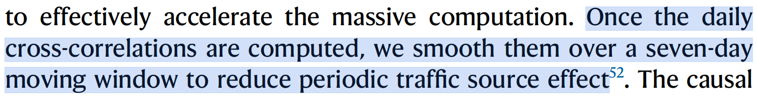
1. ANI
B
A
Shen et al. 2024 NC
如果A、B处的交通噪声源不是同时激发的：
Stacking 会把由②导致的cross talk 压制掉
A :
IF非周期性激发
B :
互相关
cross talk:
①不同震相
②不同激发时间
= *
B -> A :
DAS光纤电缆沿着一条美国395号商业公路铺设
0
A -> B :
0

Slide 23
1. ANI
Q3：自相关时变监测
关键词：单台互相关SC、反褶积自相关DA

Slide 24
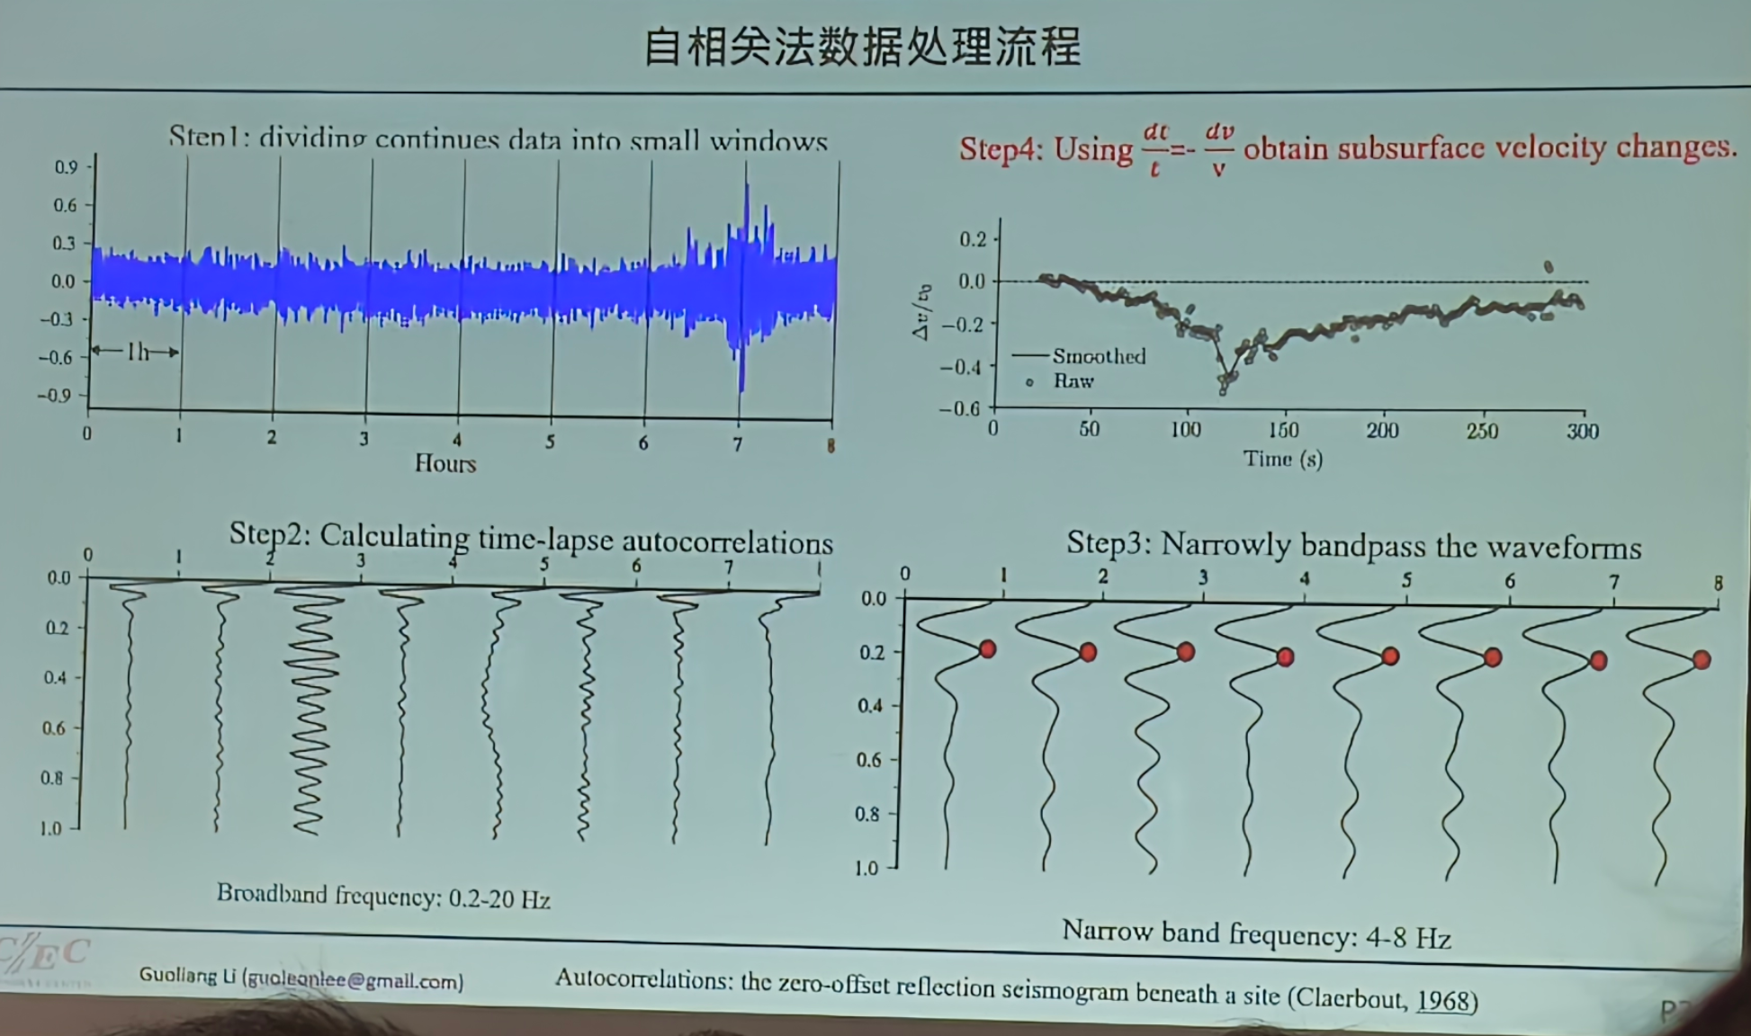
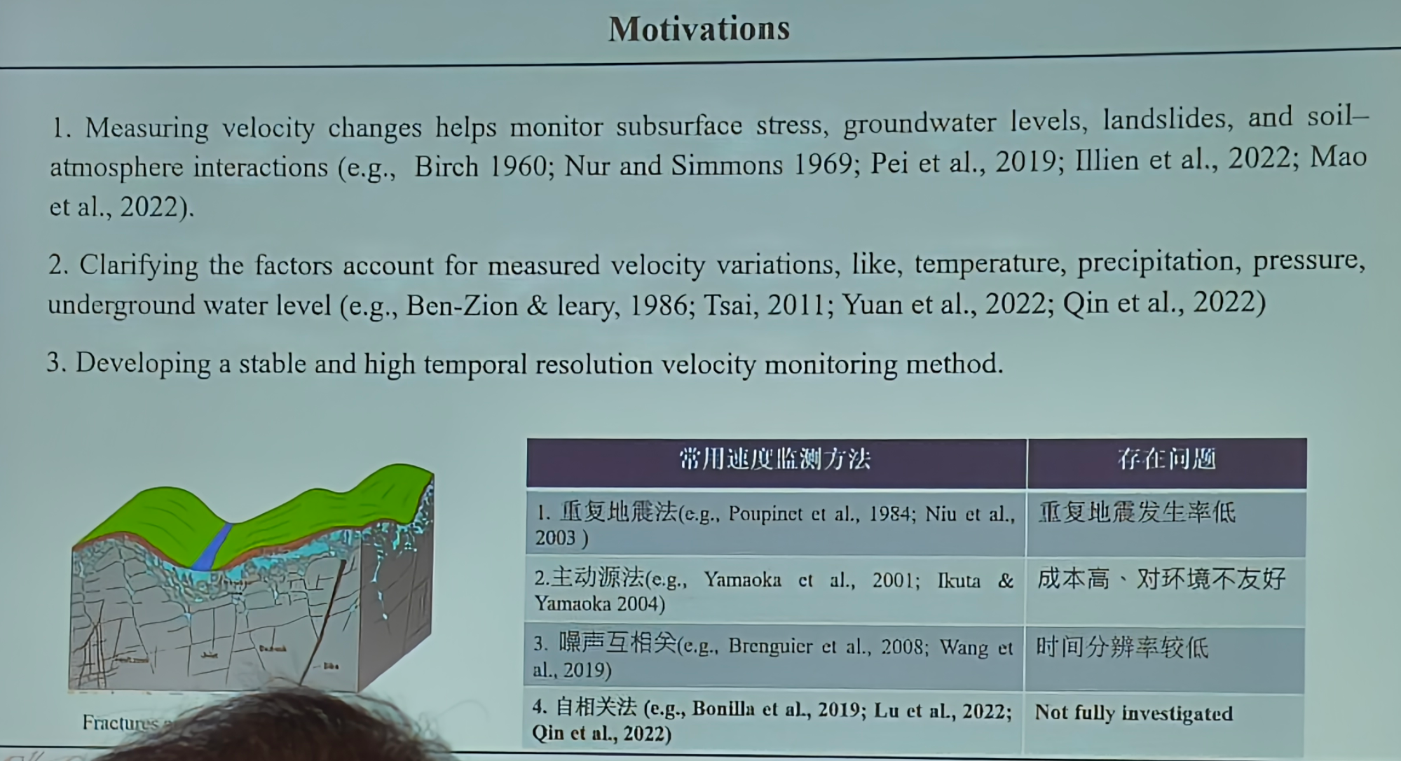
1. ANI
李国良老师

Slide 25
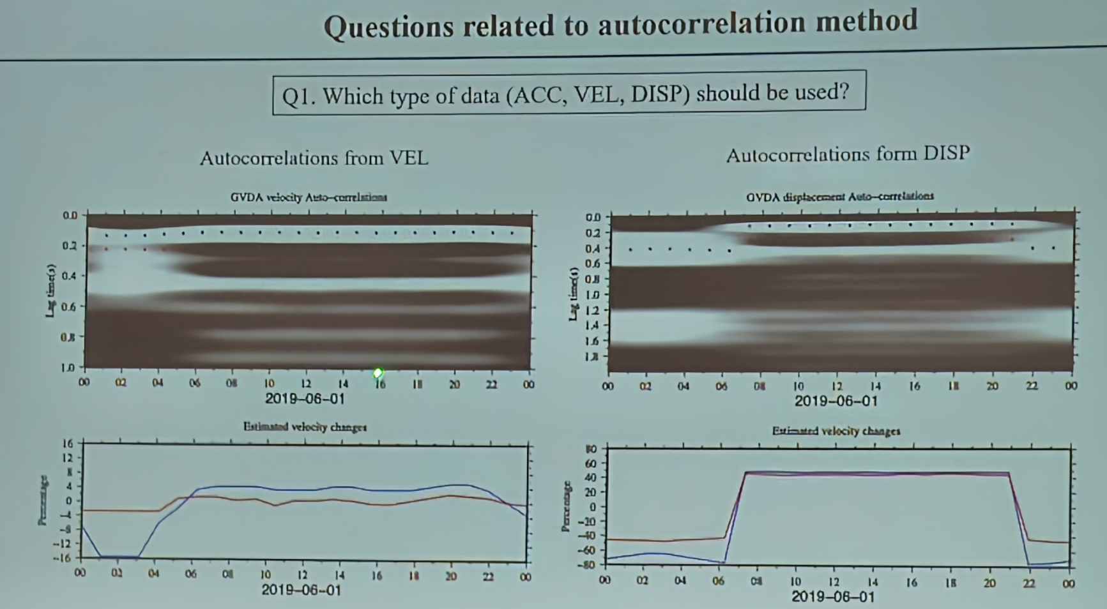
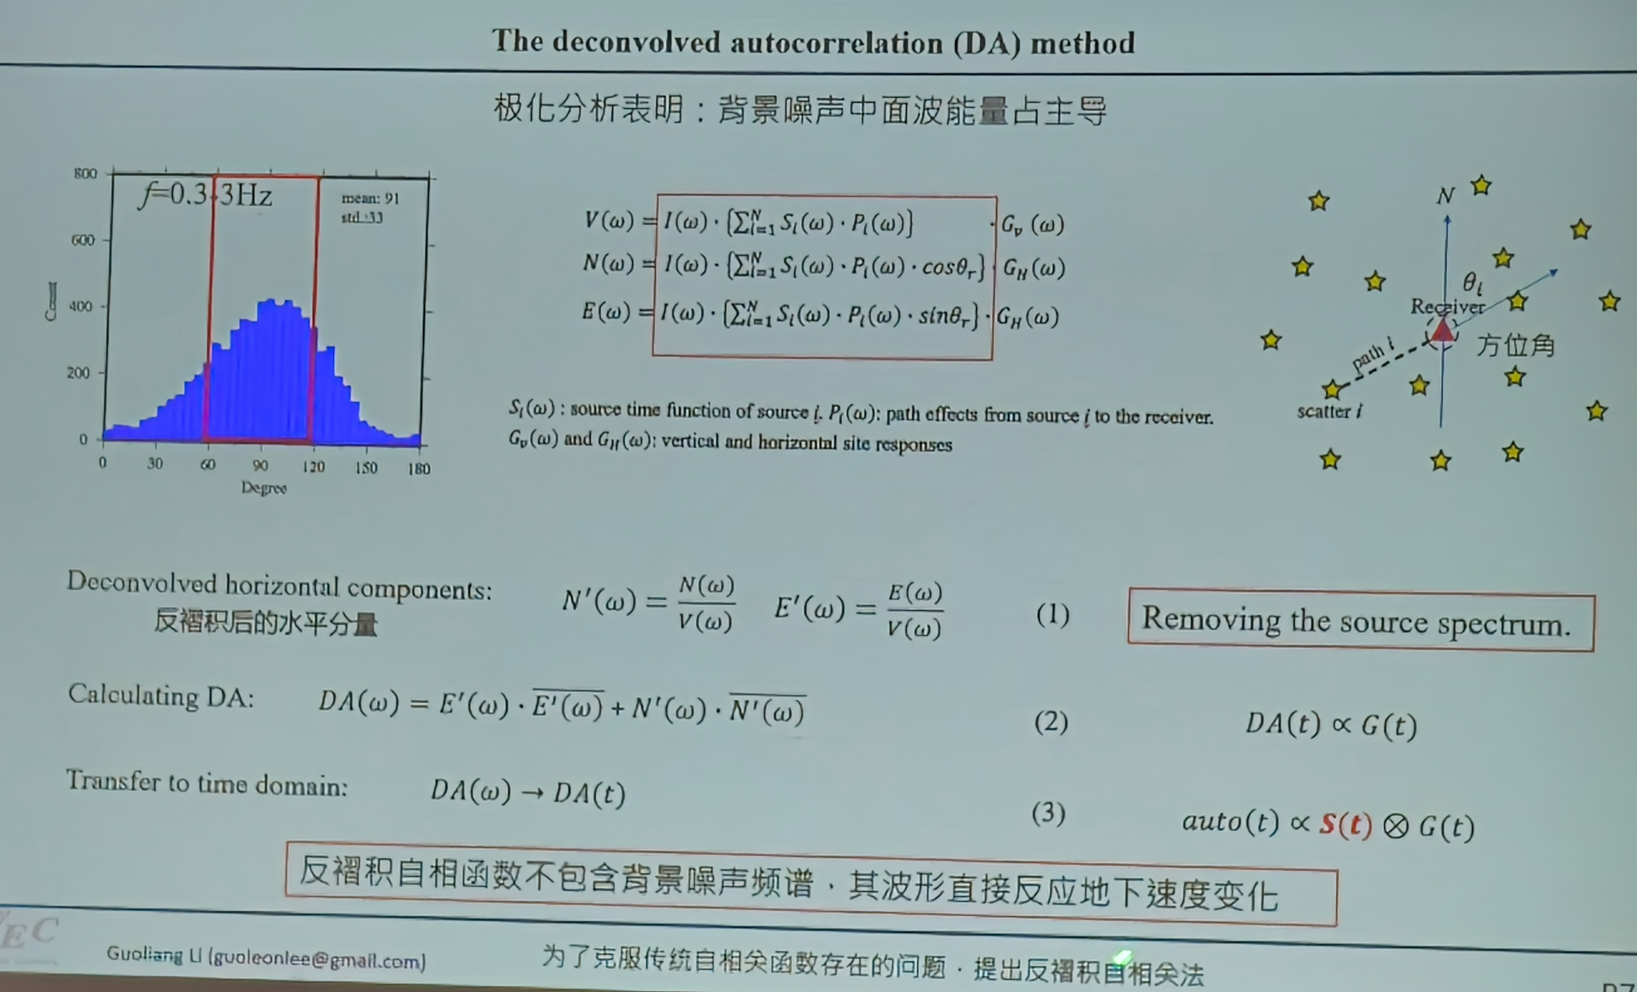
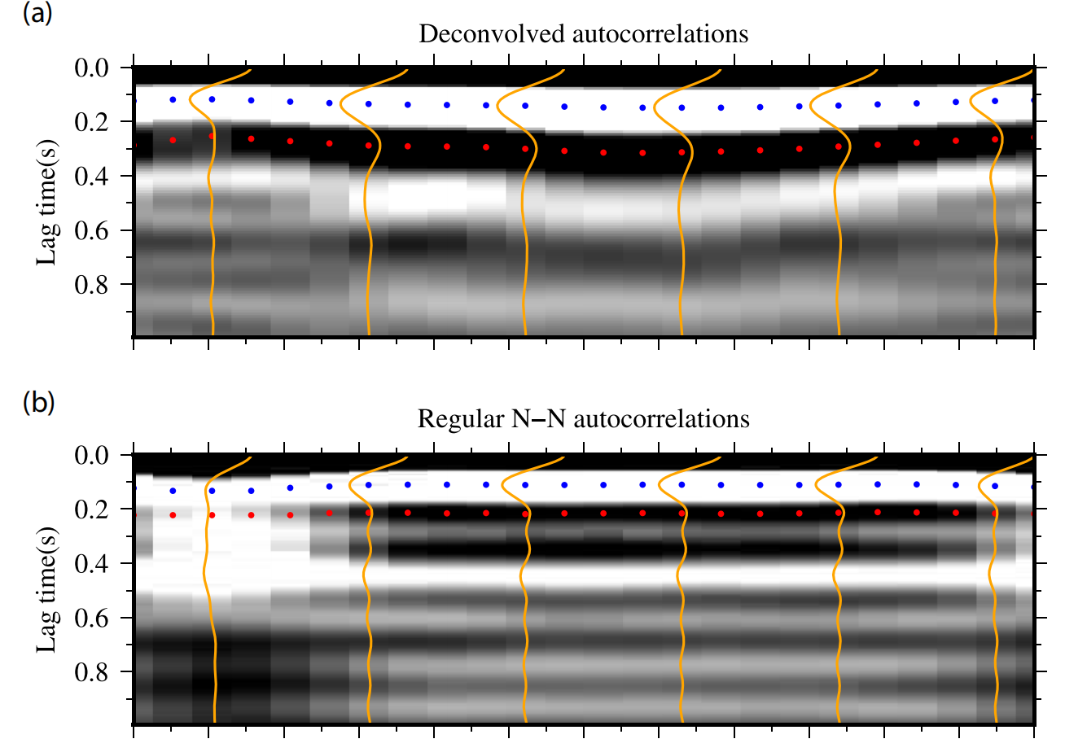
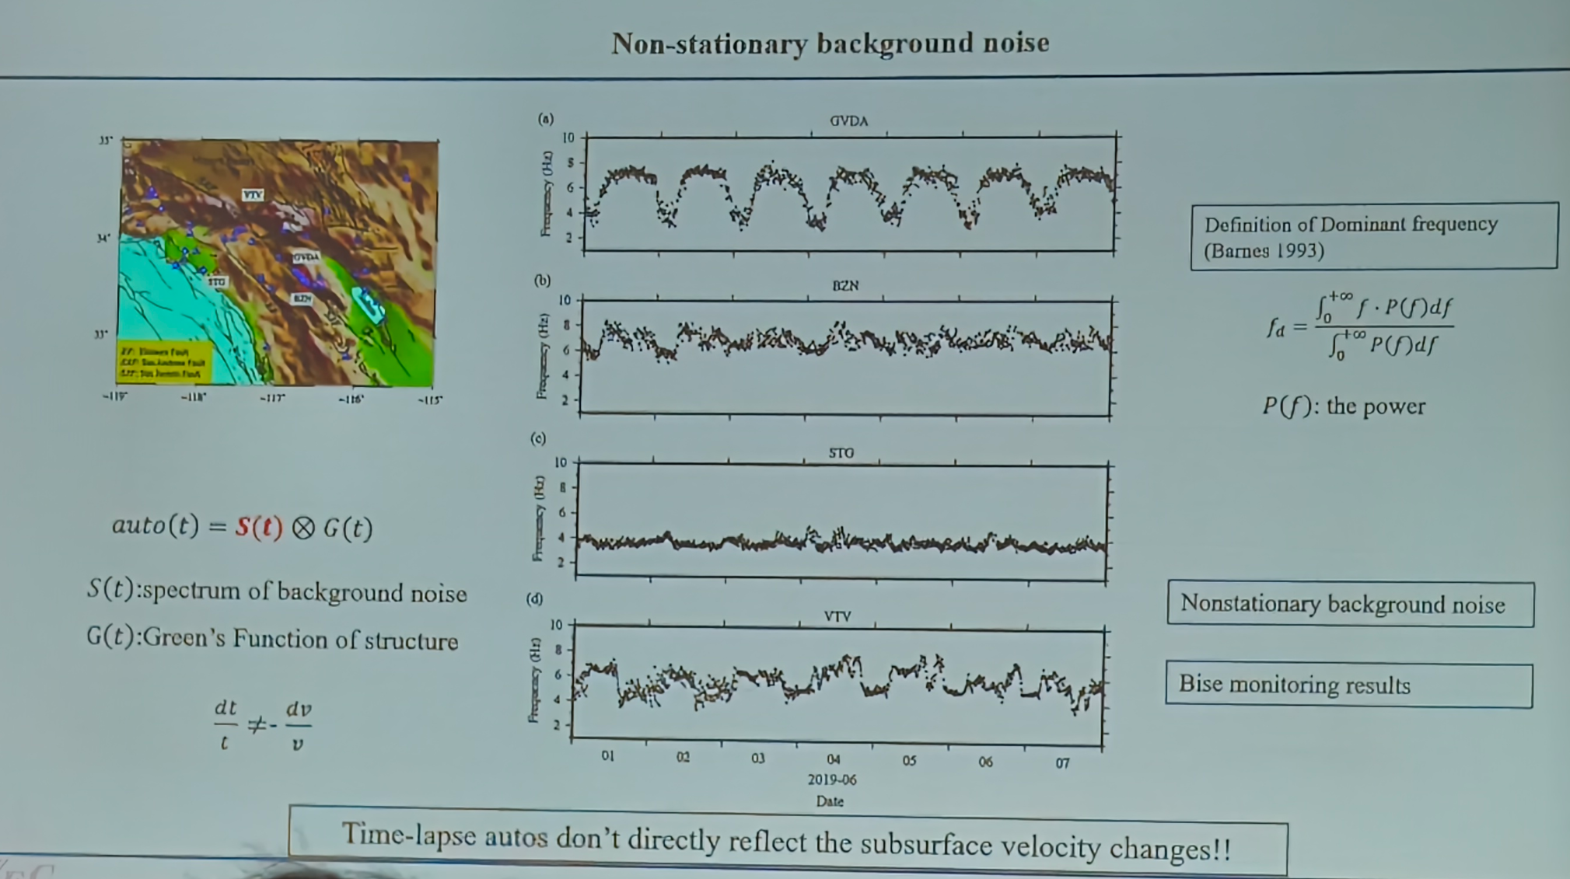
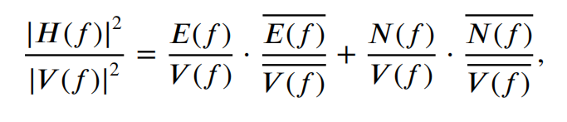
1. ANI
Guoliang Li and Yehuda Ben-Zion 2023 JGR

Slide 26
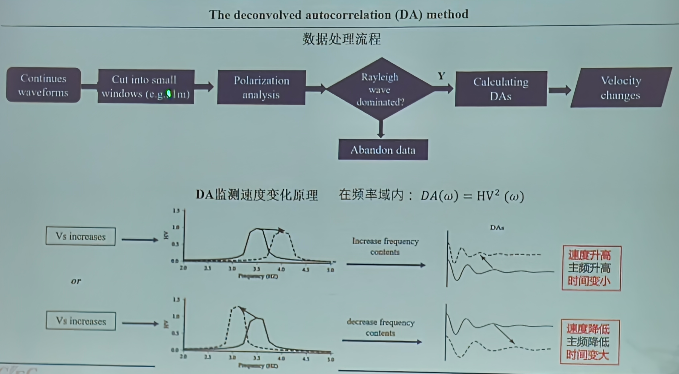
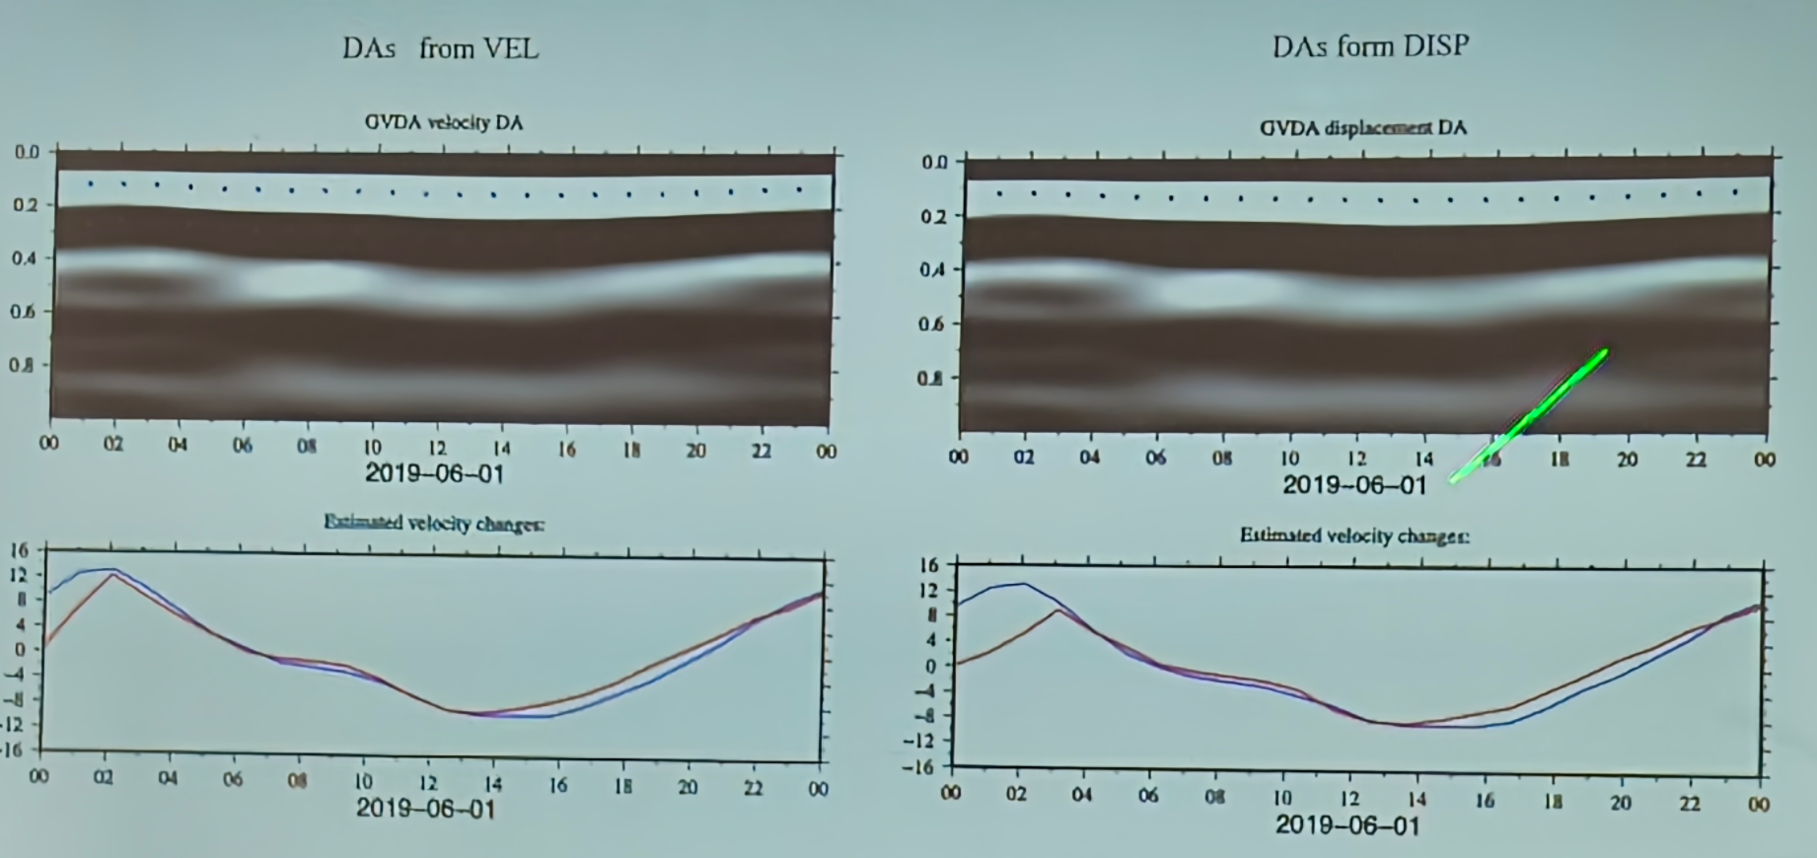
1. ANI

Slide 27
1. ANI
Q4：Time-lapse seismic full-waveform inversion
碳封存、井观测、工程勘探、水文监测、4D-ANFWI

Slide 28
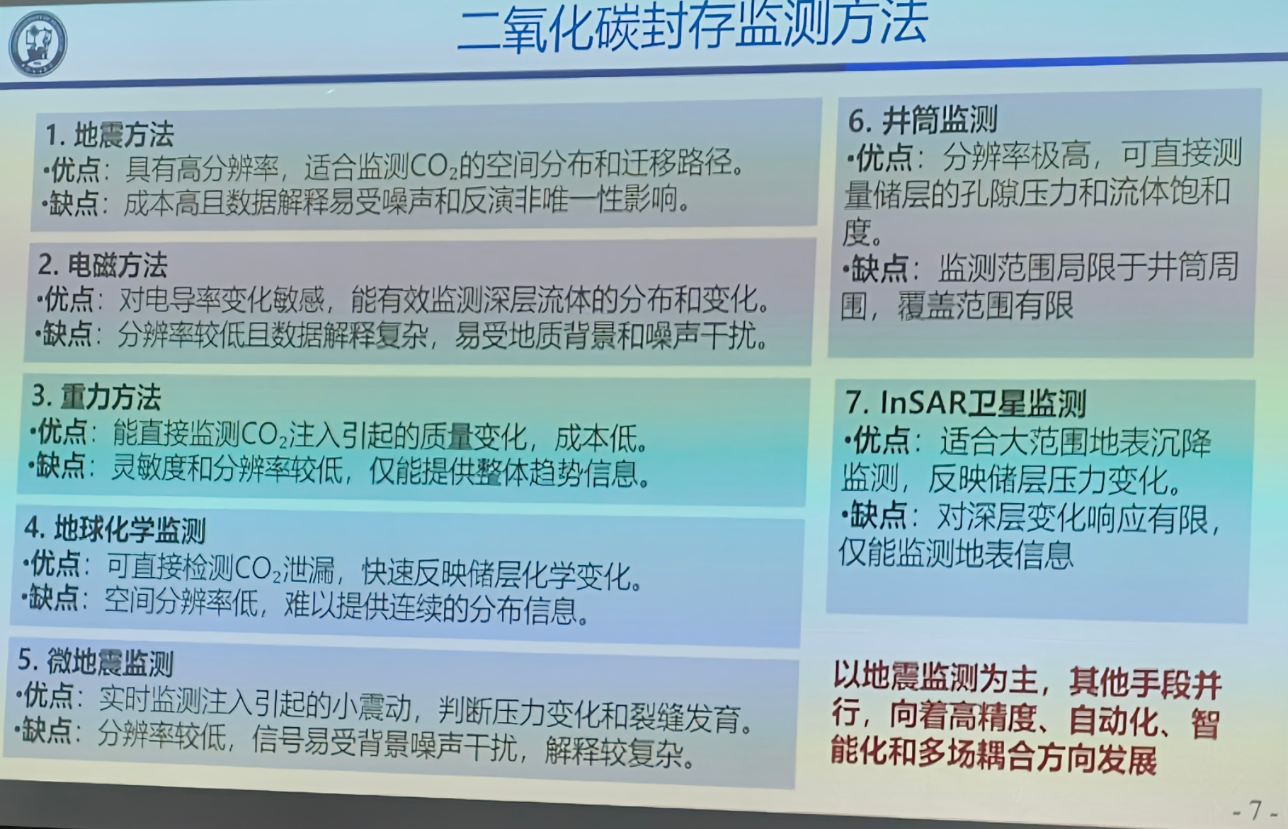
1. ANI

Slide 29
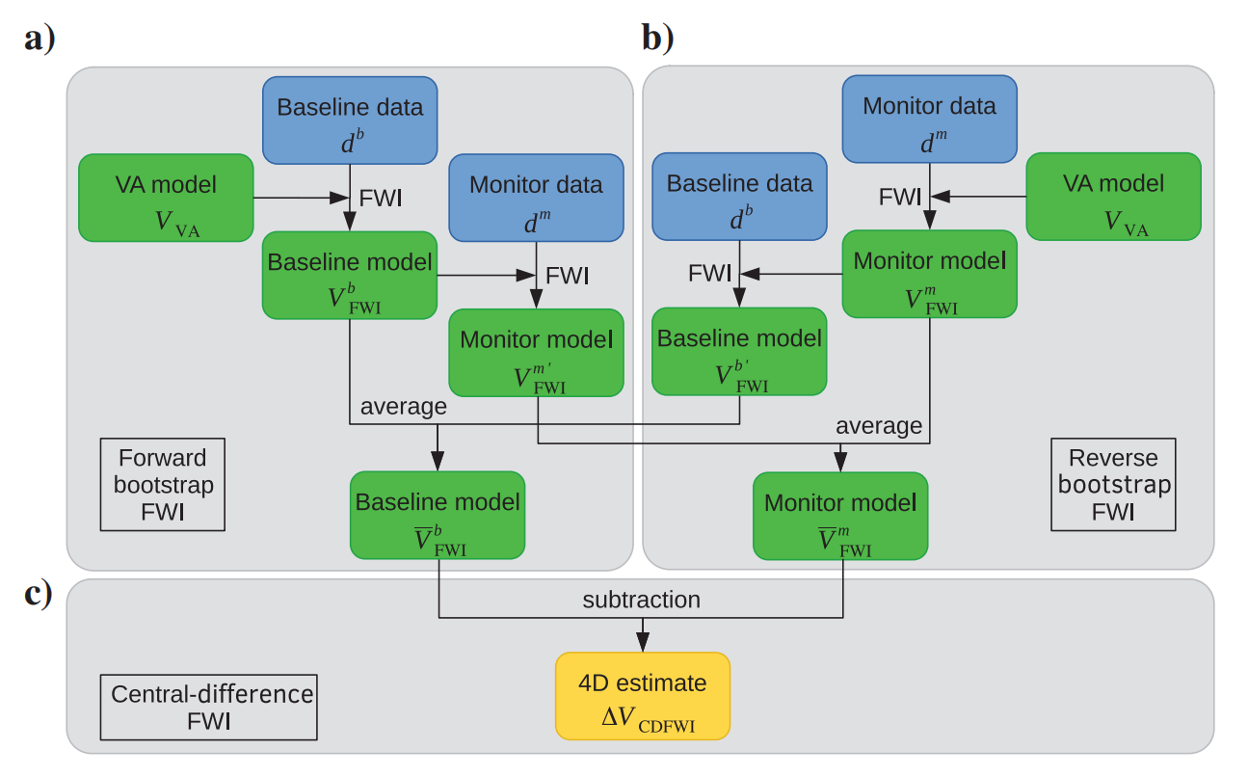
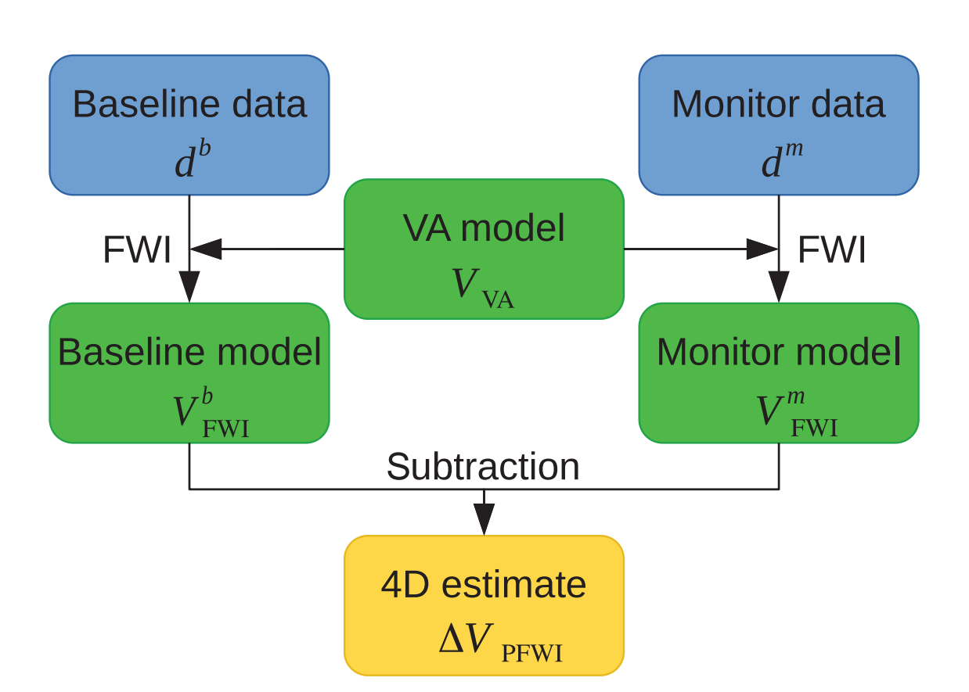
1. ANI
Wei Zhou, David Lumley, and Xu Liu 2025 geophysics:

Slide 30
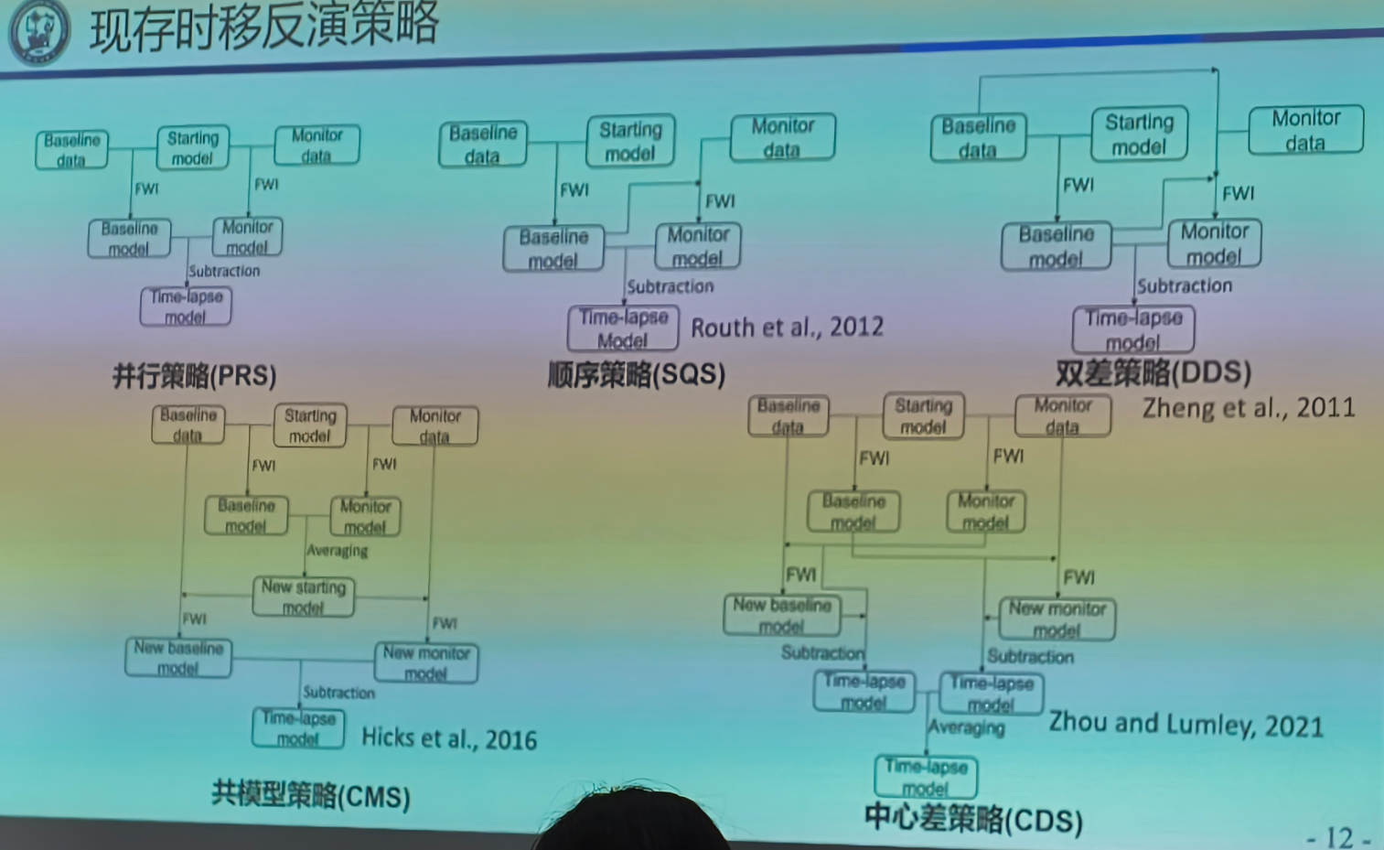
1. ANI

Slide 31
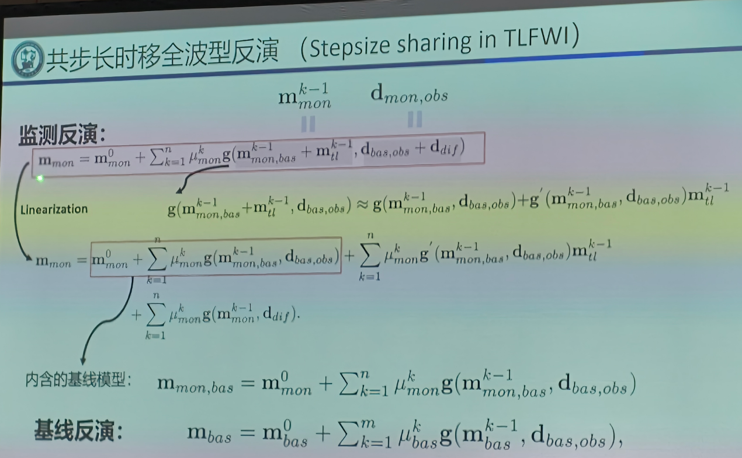
1. ANI
处理基线数据和监测数据时，
共享或关联它们反演过程中的步长

Slide 32
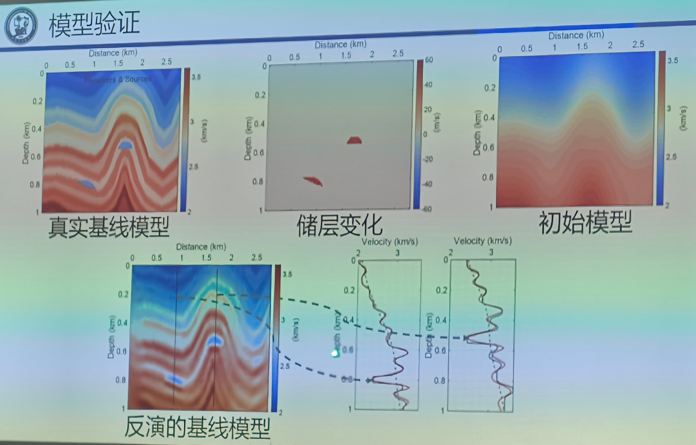



1. ANI

Slide 33



1. ANI

Slide 34
2. 其它
Topic 1：波速时变模拟的其它处理方法
关键词：全域搜索的相关性拟合；三阶弹性理论

Slide 35



2. 其它

Slide 36

2. 其它
Luo et al. (2025), Environmental Controls on the Near-Surface Seismic Velocity Changes in South China revealed by a Dense Nodal Array, in preparation
利用华南地区密集地震台阵，该研究区域无地震和火山活动，近地表dv/v主要受环境因素影响。
Sequencing聚类分析结果显示，研究区域dv/v呈现两种形式，一种在沿海地区与降水引起的孔隙压变化高度相关，另一种则多分布在内陆缺乏降雨区域变化较为平缓。
dv/v的日变化主要受温度、固体潮和大气压变化控制。半日周期下， dv/v对固体潮应变的灵敏度约为2.1×10³ 。
在缺乏构造活动的区域，降水引起的孔隙压变化在近地表dv/v中起主导作用，而热效应和固体潮变化主要控制其背景周期性变化;

Slide 37




2. 其它

Slide 38
2. 其它
Topic 2：Machine Learning (Neural network)
关键词：自动微分的正演框架；从分类到反演；加速代理；neural operators；全局优化

Slide 39






2. 其它

Slide 40
2. 其它
Topic 3：反演、科研、交流的艺术

Slide 41






3. 要石会议
石耀林院士：

Slide 42



3. 要石会议

Slide 43






3. 要石会议

Slide 44




3. 要石会议

